Slide 1
Raport de activitate al comisiei metodice
” disciplini tehnice ” anul de studii 2022 – 2023 șefa comisiei metodice: Mîrzac Cristina maistru –instructor/profesor disciplini tehnice

Slide 2
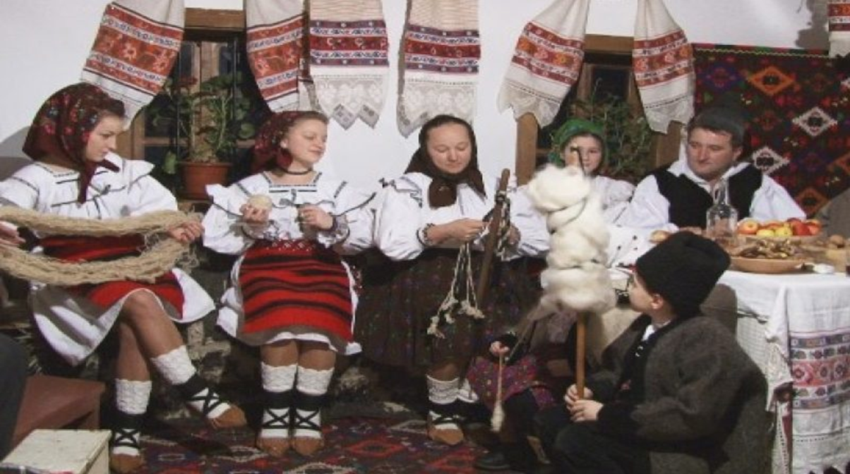
”Meseria se fură nu se învață”

Slide 3
COMISIA METODICĂ:
„Disciplini tehnice”
Cuprinde următoarele meserii:
1. Silvicultor
2. Sivicultor curs de scurtă durată (6 luni)
3. Tencuitor
4. Strungar multiprofil (dual.)
5. Electromontor utilaje de dispecerat și teleautomatică (dual)
6. Cusătoreasă în industria confecțiilor (dual)

Slide 4
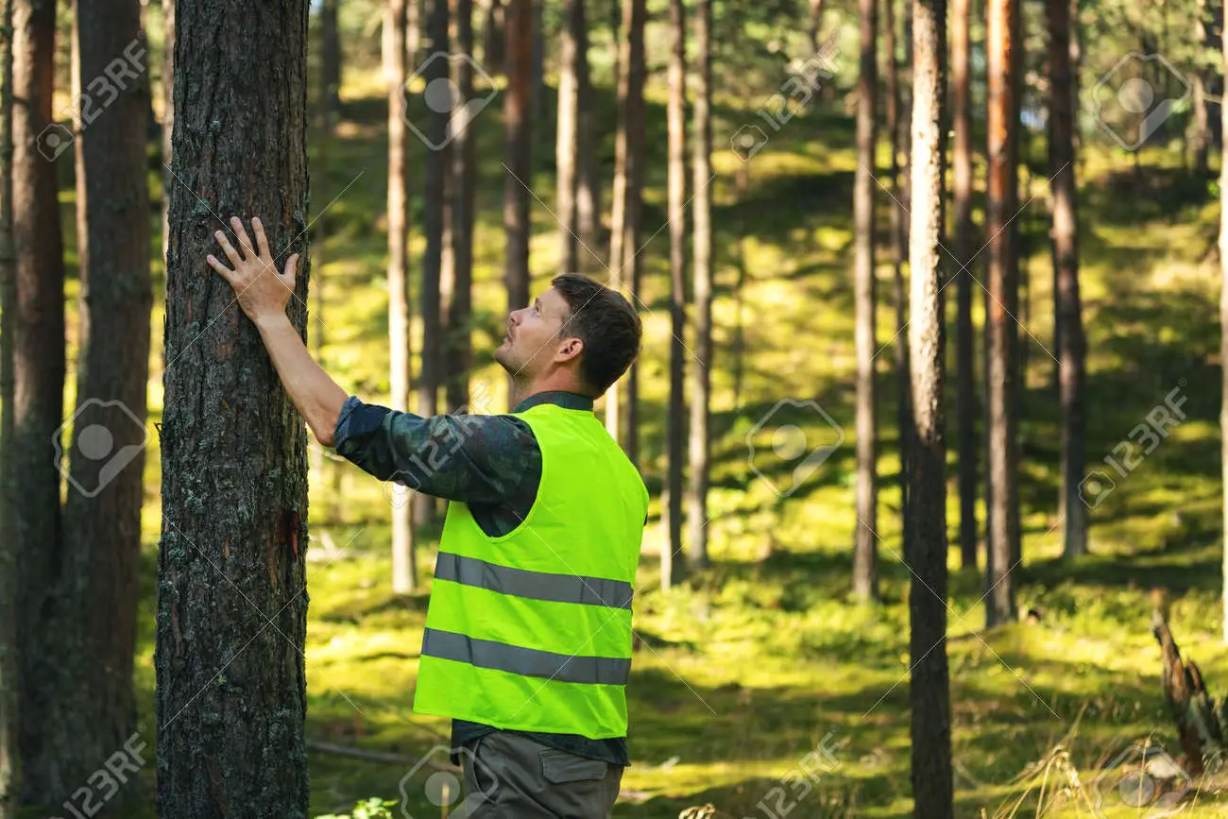
meseria: ”Sivicultor” covali victor - Profesor de disciplini tehnice grad did.II
Maistru-instructor grad did.II; munteanu serghei - Profesor de disciplini tehnice grad did.managerial, grad did.I; ParaschiV Gheorghe – profesor disciplini tehnice.

Slide 5
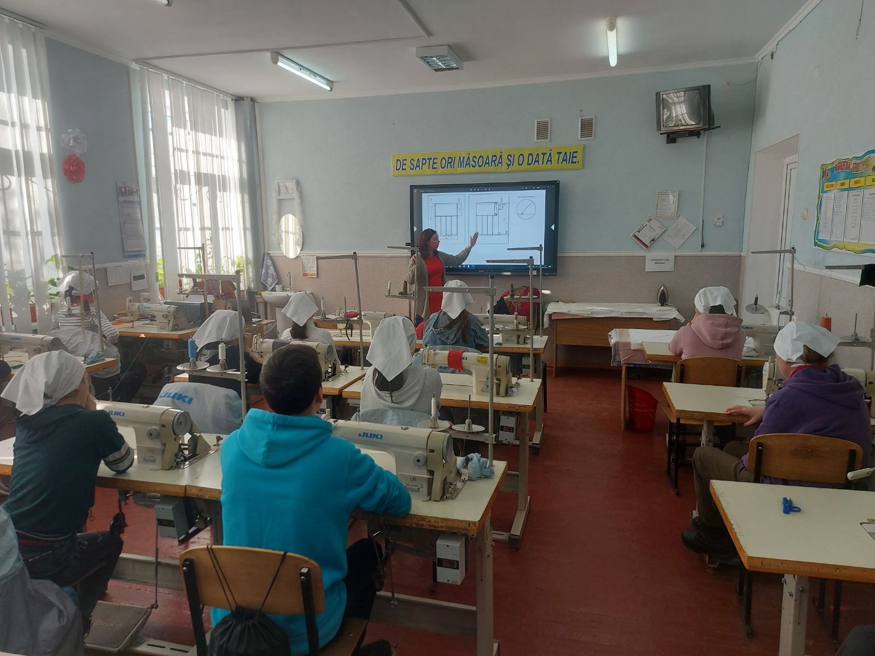
Meseria:
” Cusătoreasă (în industria confecțiilor) ”
Mihalachi ecaterina- Profesor/maistru – instructor disciplini tehnice;
Mîrzac cristina – profesor /maistru –instructor disciplini tehnice ;

Slide 6
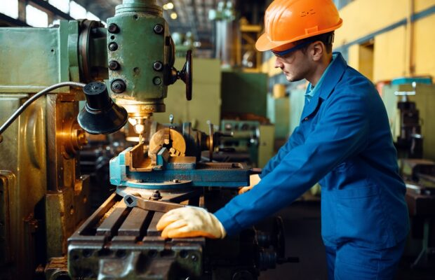
Meseria: ”Strungar – multiprofil”
Ignat Igor - Profesor/maistru – instructor disciplini tehnice;
Maxim Nicolae – profesor /maistru –instructor disciplini tehnice ;
Neburac ana – Profesor disciplini tehnice grad did.II;

Slide 7
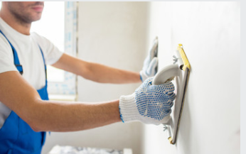
Meseria:
” Tencuitor ” plîngău viorica - Profesor disciplini tehnice, grad did.II;
Margină vasile – maistru –instructor disciplini tehnice, grad did.II;
Barbaroș Ion –maistru –instructor disciplini tehnice ;

Slide 8
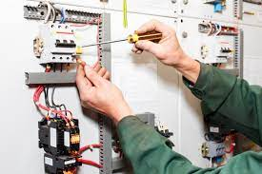
Meseria:
” Electromontor utilaje de dispecerat și teleautomatică ”
Munteanu Ion - Profesor/maistru – instructor disciplini tehnice;
Vicol cristina – profesor disciplini tehnice ;
Rotari Vladimir – Profesor disciplini tehnice, gr. Did.II;

Slide 9
OBIECTIVELE CATEDREI PENTRU ANUL DE STUDII 2022-2023
- Asigurarea calității procesului educațional prin perfecționarea continuă a cadrelor didactice.
- Îmbunătățirea strategiilor didactice prin implimentarea tehnologiilor TIC în scopul asigurării unor lecții moderne centrate pe profunzime și calitate.
- Implimentarea metodelor interactive de predare, învățare, evaluare la orele de instruire modulară.
- Promovarea în cadrul catedrei a unui climat de muncă bazat pe responsabilitate și respect reciproc.

Slide 10


pentru anul de studii 2022 – 2023 s-au planificat ”7” ședințe de lucru.
Toate S-au realizat cu succes conform planificării comisiei metodice

Slide 11
ȘEDINȚA I
N/o | Tematica ședințelor | Forma de activitate | Termen de realizare | Responsabili | Notă de realizare
1. | Analiza activității comisiei metodice pentru anul de studii 2022-2023, și alegerea președintelui comisiei metodice | Analiză | August | Membrii comisiei | 30.08.2022
2. | Stabilirea obiectivelor comisiei metodice pentru anul de studii 2022-2023 | Discuții, propuneri | August | Membrii comisiei
3. | Criterii de elaborare și coordonarea plănuirilor de lungă durată la modulele de specialitate (ITM și ITP), analiza curriculei modulare existente | Analiză, dezbateri | August | Membrii comisiei
4. | Schimbarea denumirii comisiei metodice | Discuții | August | Membrii comisiei
Ședința II
N/o | Tematica ședințelor | Forma de activitate | Termen de realizare | Responsabili | Notă de realizare
1. | Elaborarea și aprobarea planului de activitate al comisiei metodice, pentru anul de studii 2022-2023 | Atelier de lucru | Septembrie | Membrii comisiei
2. | Elaborarea graficului lecțiilor publice în cadrul comisiei metodice și asistările reciproce la ore. | Atelier de lucru | Septembrie | Șeful comisiei Membrii comisiei
3. | Analiza și aprobarea tematicii stagiilor de practică în producere la agentul economic. | Atelier de lucru | Septembrie | Membrii comisiei
4. | Metodologia alcătuirii evaluărilor sumative la disciplinele de specialitate. Analiza și aprobarea evaluărilor sumative la ITM și ITP | Analiză, sinteză | Septembrie | Șeful comisiei Membrii comisiei
5. | Diverse

Slide 12
ȘEDINȚA III
N/o | Tematica ședințelor | Forma de activitate | Termen de realizare | Responsabili | Notă de realizare
1. | Tipurile de lecții și etapele lor Alcătuirea planurilor zilnice | Atelier de lucru | Noiembrie | Șeful comisiei Membrii comisiei | 02.11.2022
2. | Asigurarea didactică la modulele de specialitate la lecțiile de IT și IP (manuale, rechizite, instrumente,etc...) | Analiză, discuții, propuneri | Noiembrie | Membrii comisiei
3. | Metodologia alcătuirii evaluărilor sumative la disciplinele de specialitate. Analiza și aprobarea evaluărilor sumative la ITM și ITP | Analiză Discuții, propuneri | Noiembrie | Șeful comisiei Membrii comisiei
4. | Analiza lecțiilor publice asistate | Analiză, discuții, propuneri | Noiembrie | Șeful comisiei Membrii comisiei | Margină Vasile, meseria: tencuitor, la gr. 80, anul II, 13.10.2022
5. | Diverse
ȘEDINȚA IV
N/o | Tematica ședințelor | Forma de activitate | Termen de realizare | Responsabili | Notă de realizare
1. | Analiza lecțiilor asistate prin metoda SWOT, având drept scop îmbunătățirea calității lecțiilor predate. | Analiză, discuții, propuneri | Decembrie | Membrii comisiei | 21.11.2022 Plîngău V. Gr.80,anul II meseria: tencuitor
2. | Analiza și aprobarea tematicii practicii în producție | Dezbateri | Decembrie | Maiștrii-instructori
3. | Absenteismul, abandonul școlar, cauze și soluții pentru micșorarea numărului absențelor nemotivate | Analiză, discuții, propuneri | Decembrie | Membrii comisiei
4. | Elaborarea și coordonarea planului de desfășurare a Decadei Disciplini tehnice | Atelier de lucru | Decembrie | Membrii comisiei | 23.12.2022
5. | Diverse

Slide 13
ȘEDINȚA V
N/o | Tematica ședințelor | Forma de activitate | Termen de realizare | Responsabili | Notă de realizare
1. | Analiza lecțiilor publice asistate în cadrul decadei | Analiză, sinteză | Ianuarie | Membrii comisiei
2. | Analiza rezultatelor elevilor din grupele absolvente obținute la concursul: „Cel mai bun în meserie” | Analiză, sinteză | Ianuarie | Membrii comisiei | 16.02.2023
3. | Raportul despre desfășurarea activităților din cadrul Decadei Disciplini tehnice | Sinteză, păreri | Ianuarie | Șeful comisiei
4. | Metodologia de alcătuire a testelor pentru examenele de calificare în grupele absolvente | Analiză dezbateri | Ianuarie | Membrii comisiei
5. | Metodologia alcătuirii evaluărilor sumative la disciplinele de specialitate. Analiza și aprobarea evaluărilor sumative la ITM și ITP | Analiză, sinteză | Ianuarie | Șeful comisiei Membrii comisiei
6 | Analiza tematicii practicii în producție/de ucenicie | Analiză, sinteză | Ianuarie | Șeful comisiei Membrii comisiei
7. | Diverse
ȘEDINȚA VI
N/o | Tematica ședințelor | Forma de activitate | Termen de realizare | Responsabilitate | Notă de realizare
1. | Analiza lecțiilor asistate | Analiză | Martie | Membrii comisiei | 24.03.2023
2. | Modalități de promovare a meseriilor din cadrul comisiei metodice: disciplini tehnice (ziua ușilor deschise) | Dezbateri,propuneri | Martie | Membrii comisiei
3. | Analiza și coordonarea testelor pentru examenul de calificare la grupele absolvente | Atelier de lucru | Martie | Membrii comisiei
4. | Acțiuni pentru orientarea profesională a elevilor din gimnazii și licee | Masă rotundă | Martie | Membrii comisiei
5. | Diverse

Slide 14
ȘEDINȚA VII
N/o | Tematica ședințelor | Forma de activitate | Termen de realizare | Responsabili | Notă de realizare
1. | Analiza și coordonarea testelor pentru examenul de calificare la grupele absolvente | Analiză, propuneri | Mai | Membrii grupului de lucru | 12.05.2023
2. | Raportul maiștrilor –instructori referitor la desfășurarea practicii în producție | Dezbateri, propuneri | Mai | Maiștri-instructori
3. | Acțiuni pentru îmbunătățirea reușitei elevilor | Analiză, masă rotundă | Mai | Membrii comisiei
4. | Evaluarea activității catedrei metodice pentru anul de studii 2022-2023 prin metoda SWOT | Sinteză | Mai | Șeful comisiei
5. | Schițarea obiectivelor comisiei metodice Disciplini tehnice pentru anul de studiu 2023-2024 | Atelier de lucru | Mai | Membrii comisiei
6. | Ghidarea traseului profesional al absolvenților din IPȘP Orhei | Masă rotundă | Mai | Elevii, membrii comisiei
7. | Diverse

Slide 15
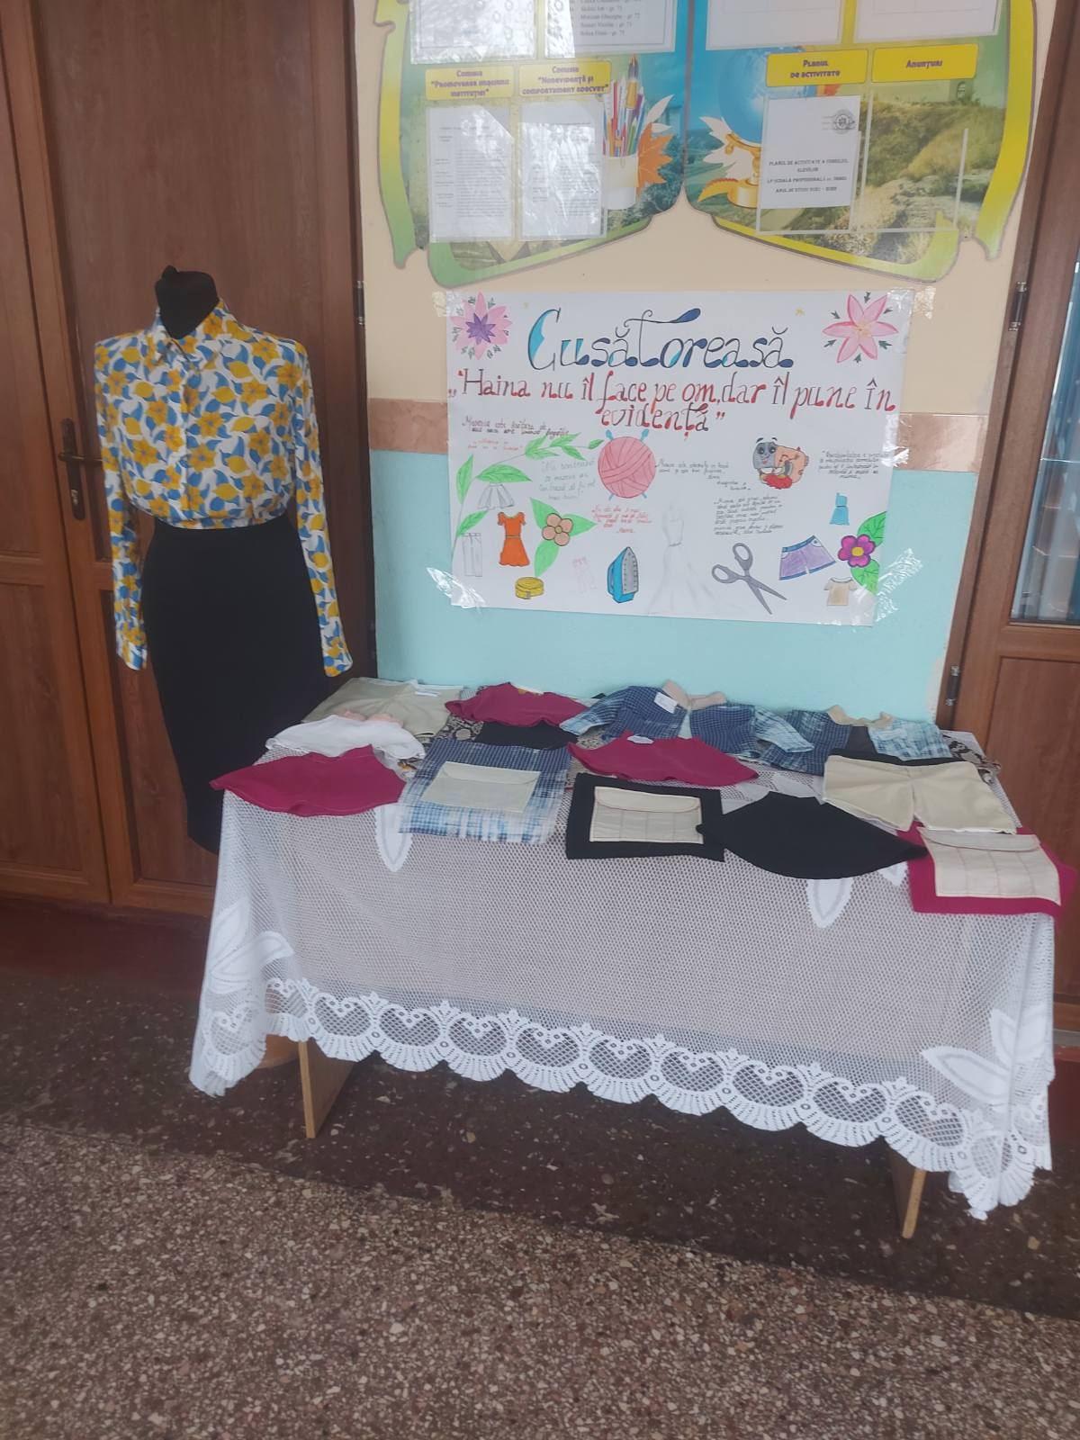
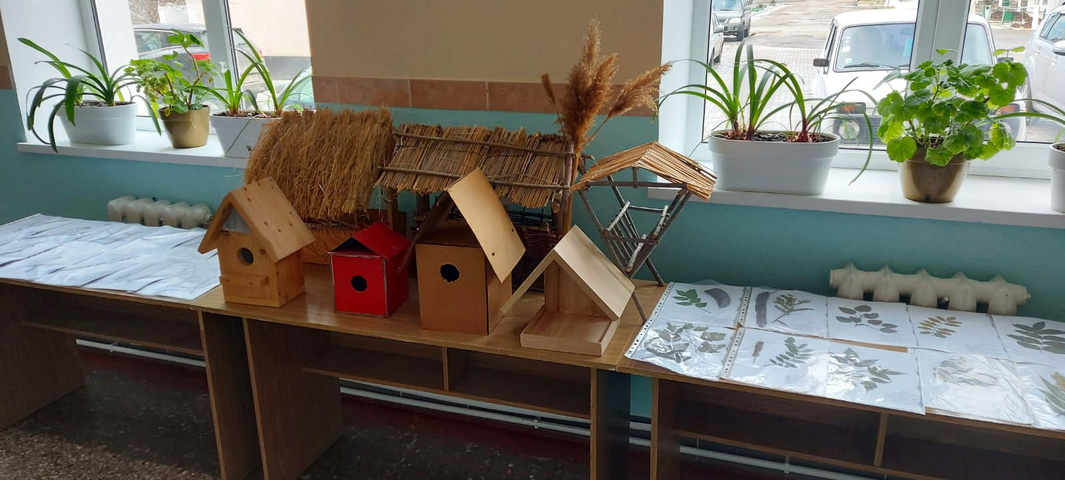
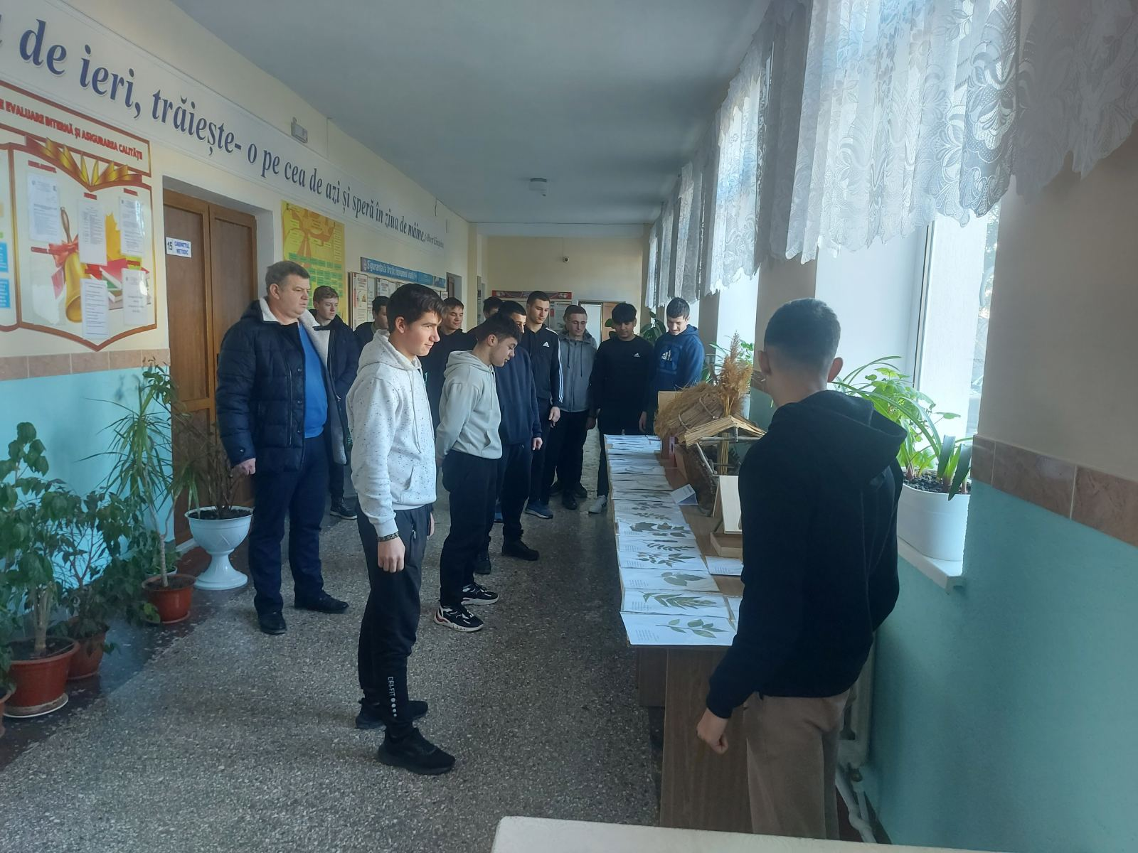
Decada comisiei metodice: ” disciplini tehnice ” s-a petrecut în perioada 30.01.2023 – 10.02.2023 deschiderea la data de 30.01.2023 organizată de profesorii, maiștri – instructori la meseriile membre ai comisiei date expoziții de lucrări practice, gazete de perete și expoziție ierboristică realizată cu succes de dn Covali V.

Slide 16
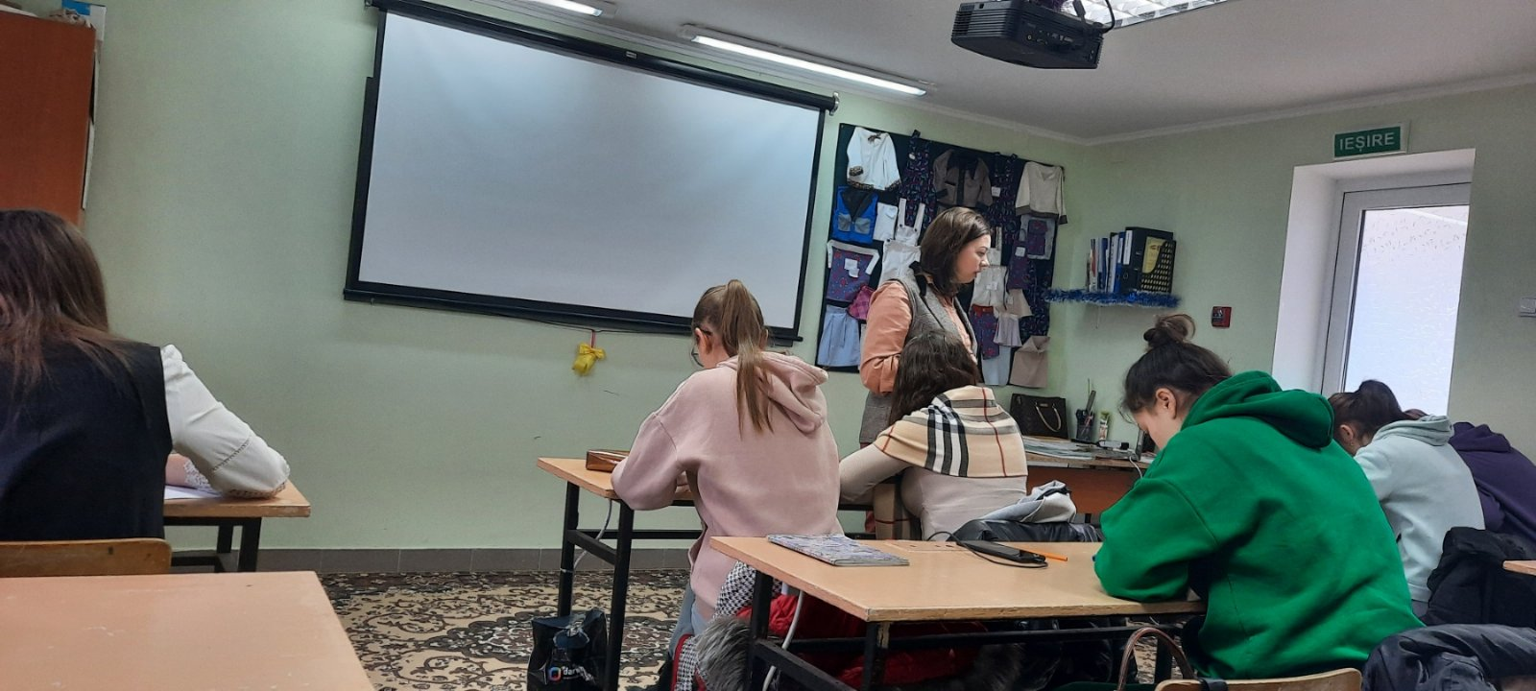
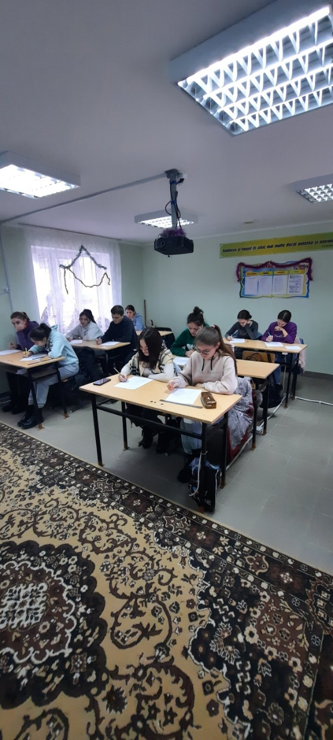
01.02.2023
Concurs ,, Cel mai bun în meserie”, la ITM,
gr.82, an.II, meseria ”Cusătoreasă (în industria confecțiior)”
responsabil Mîrzac C.

Slide 17
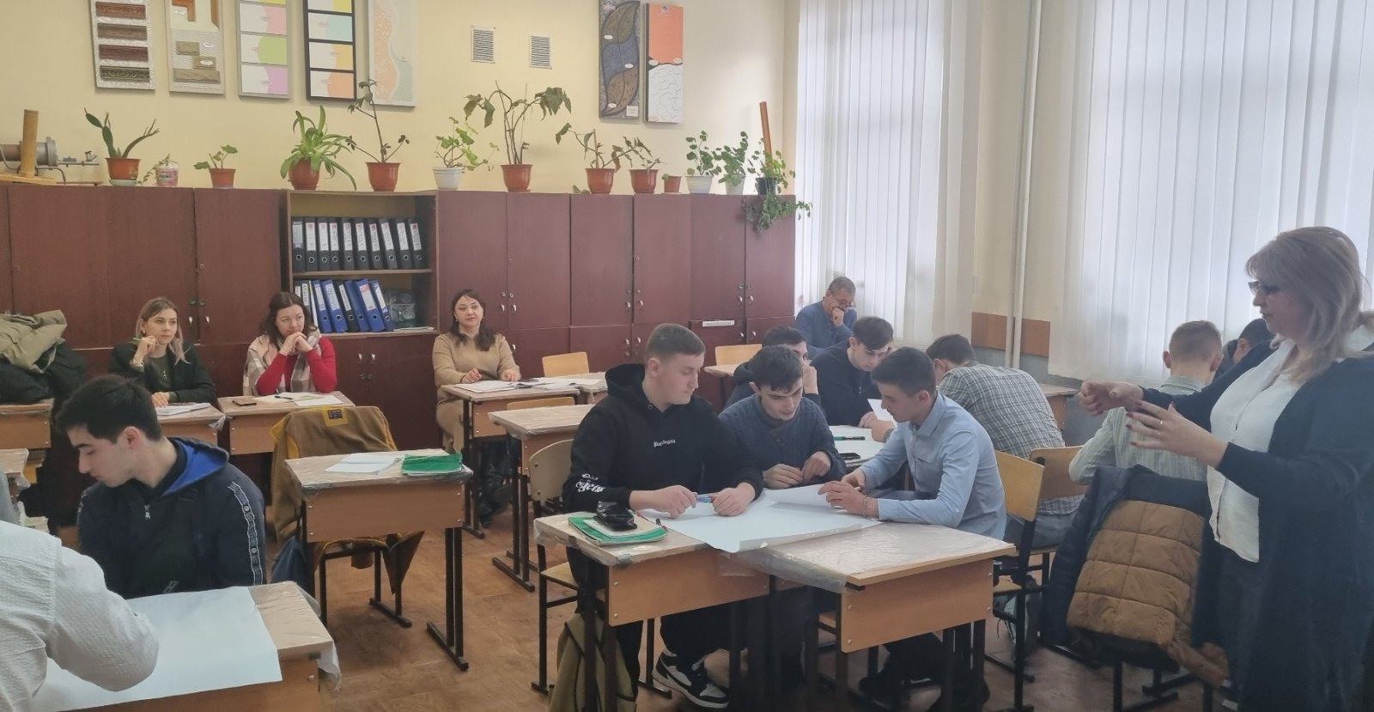
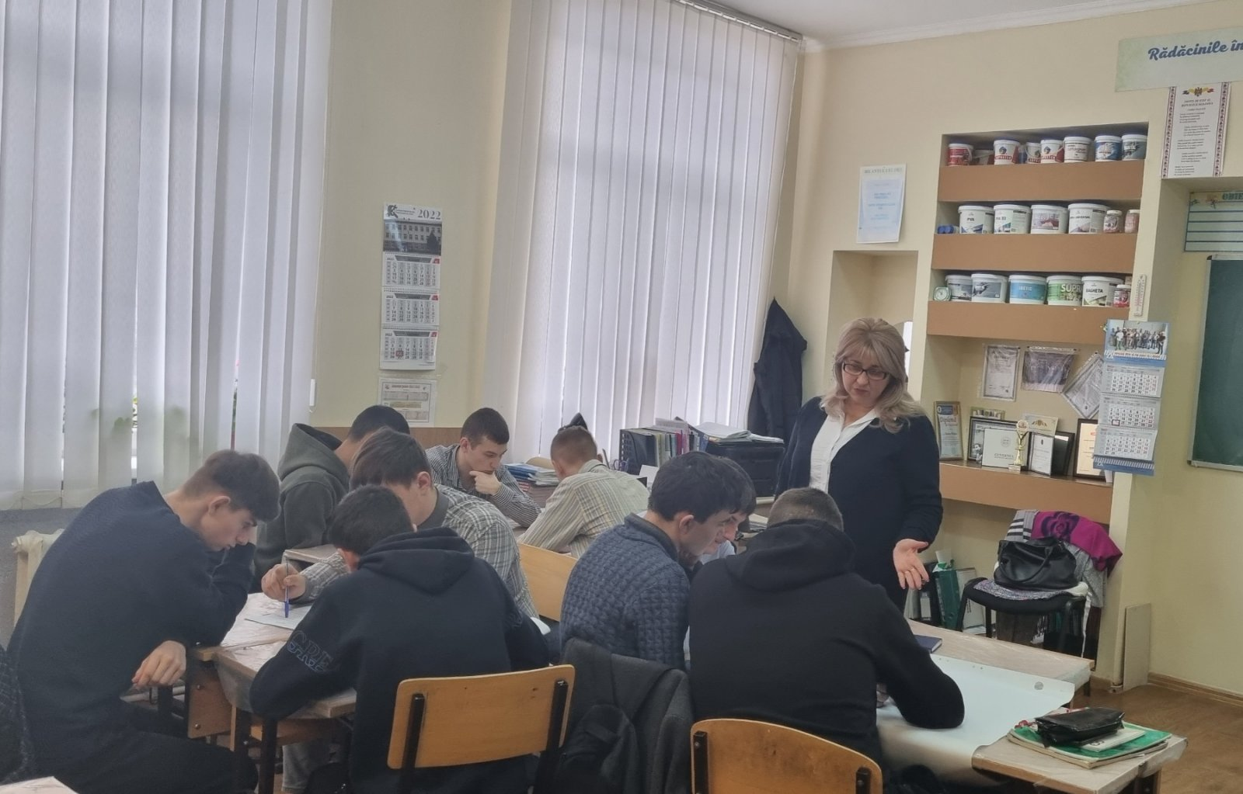
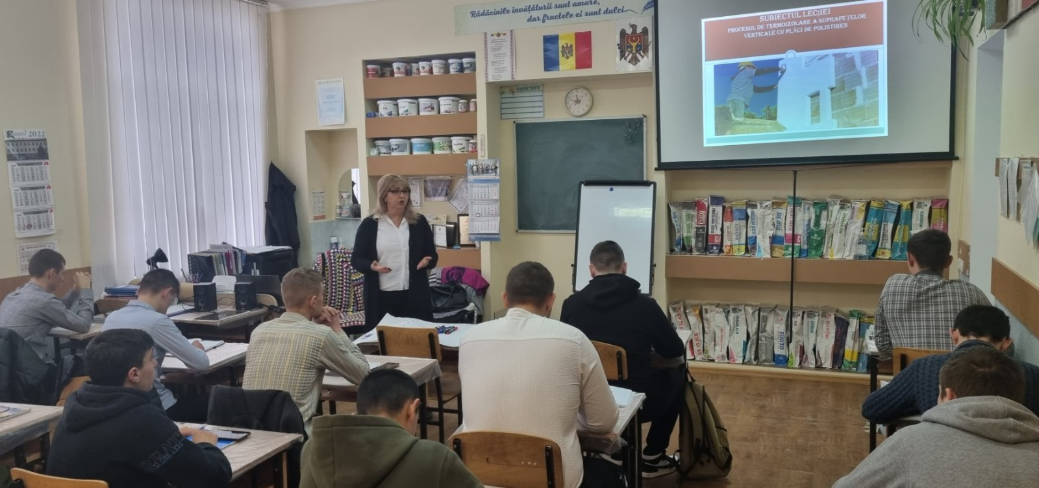
01.02.2023
Lecție demonstrativă, la ITM, în gr. 80, an.I, meseria:„Tencuitor” responsabil Plîngău V.

Slide 18
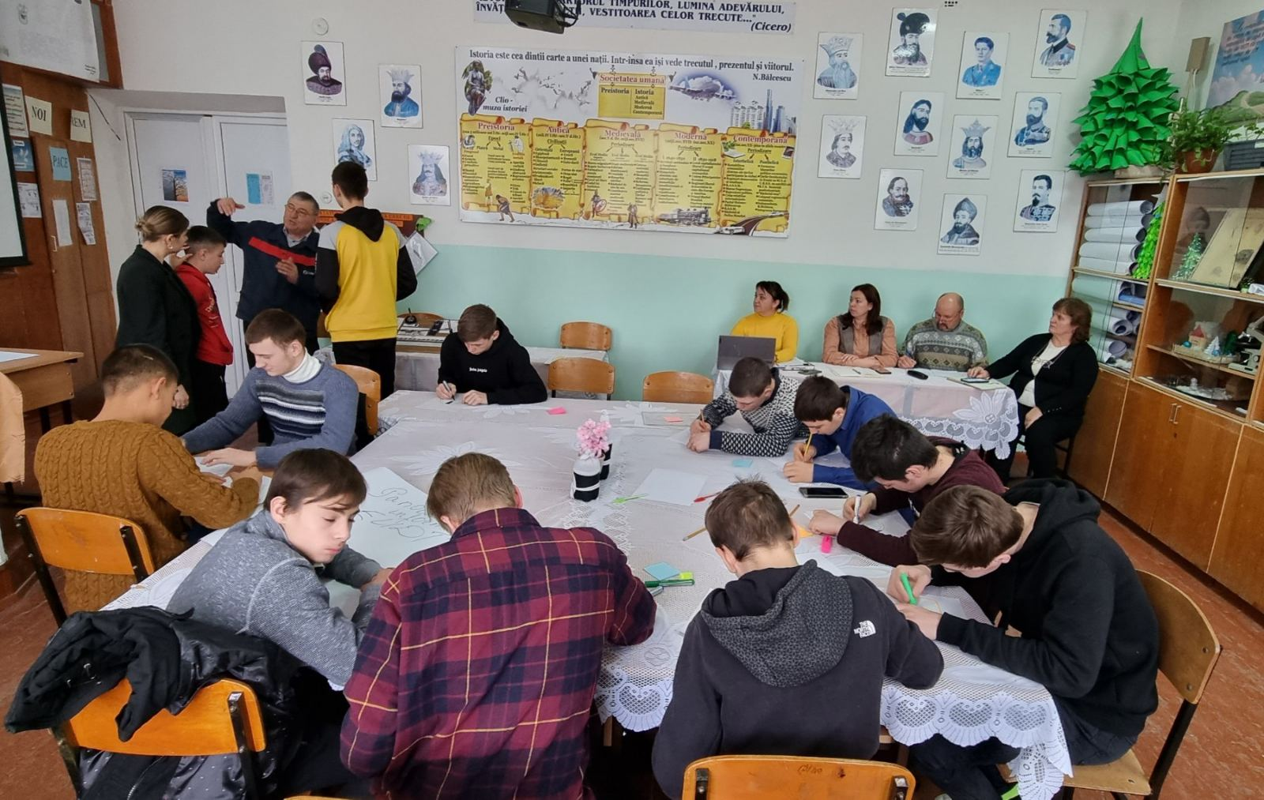
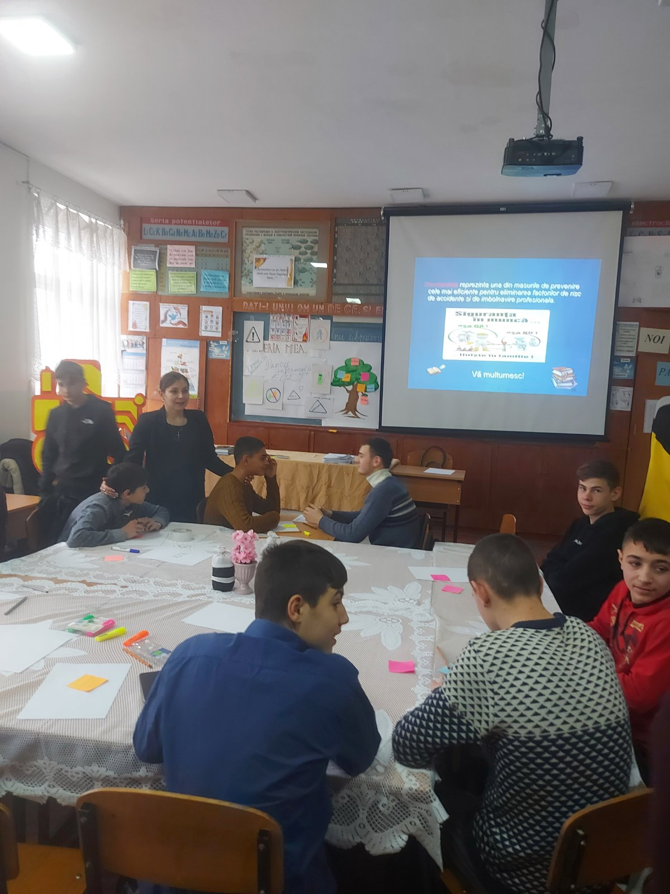
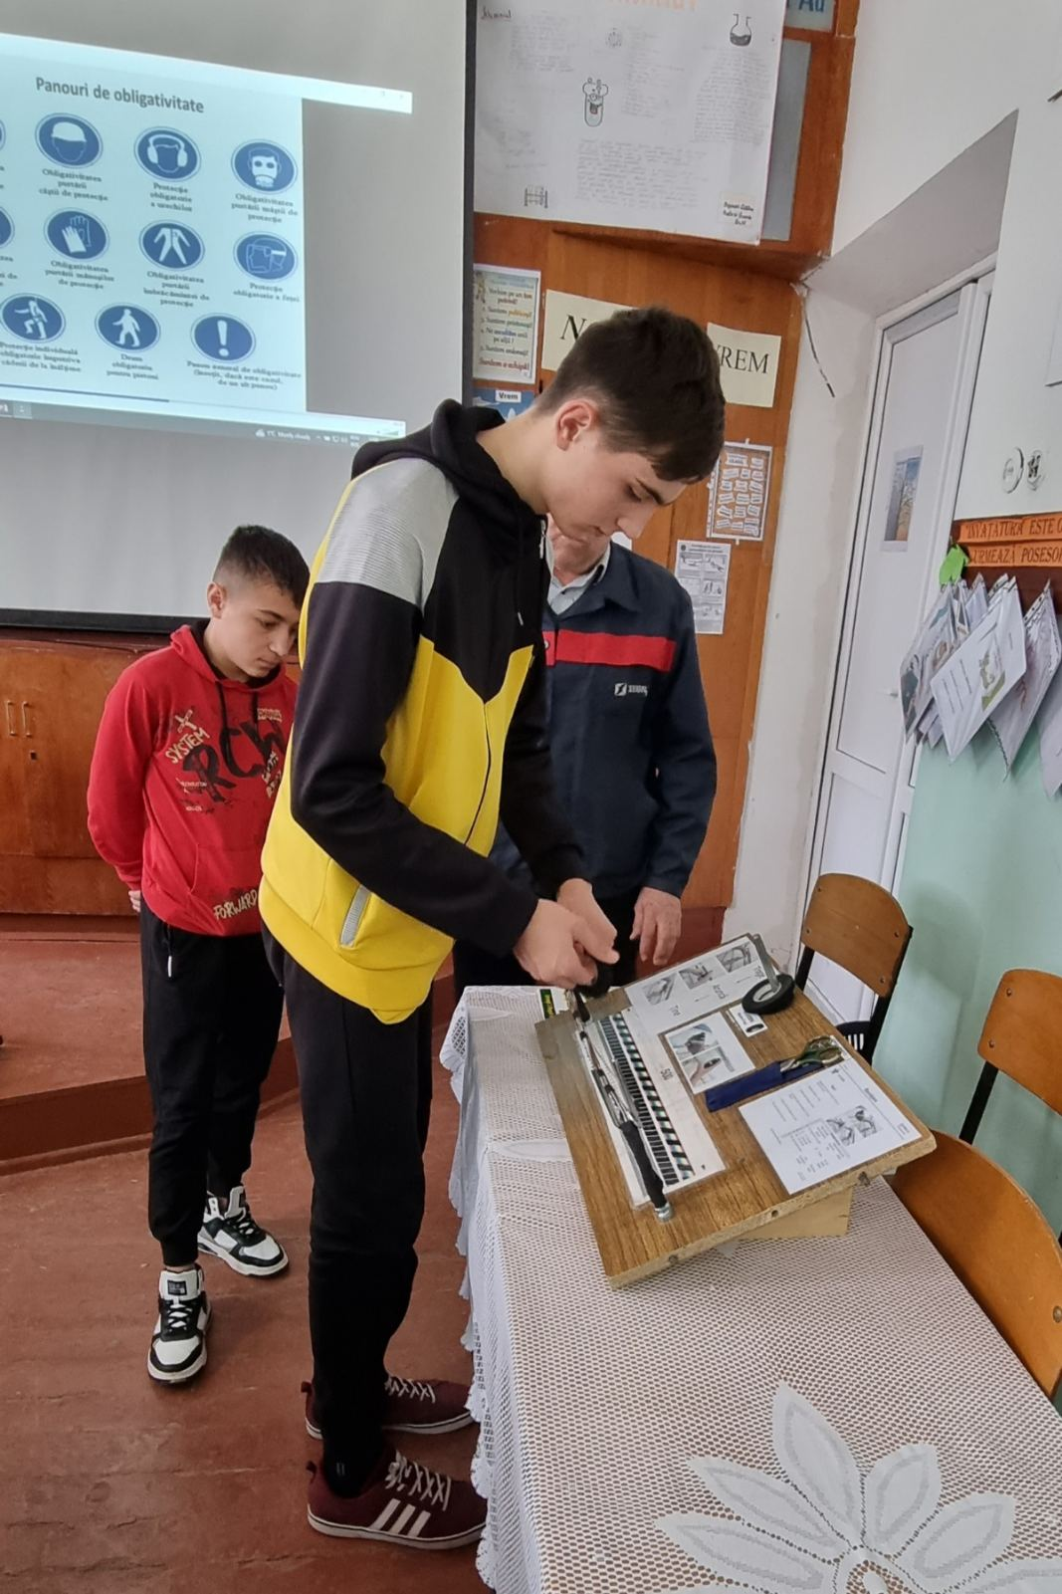
01.02.2023
Masă rotundă „ SDV-urile în mîinile tehnicianului pregătit”, gr. 88, an.I, responsabili: Vicol C.,Munteanu I.,Rotari G.

Slide 19
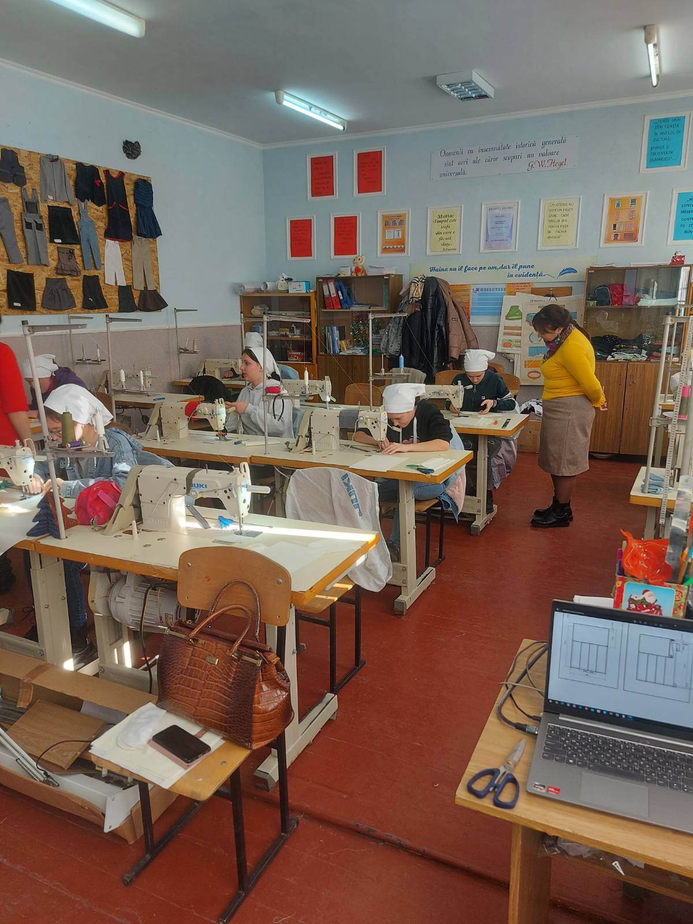
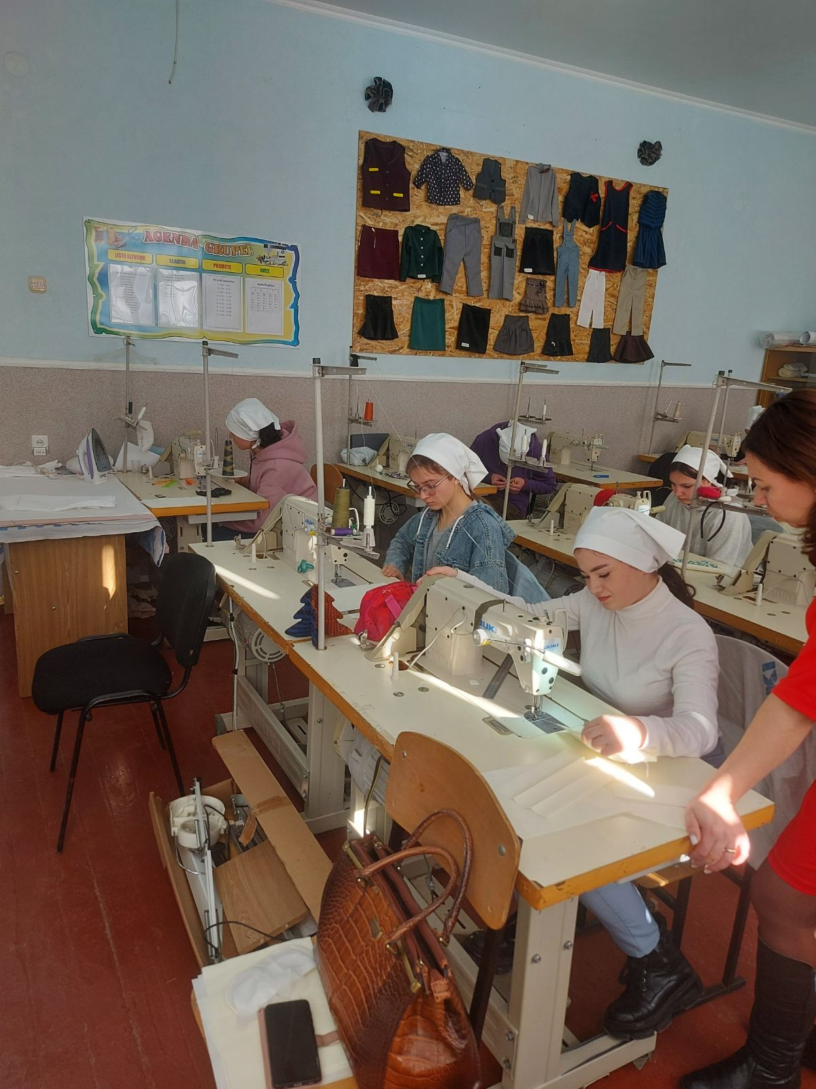
02.02.2023
Concurs ,, Cel mai bun în meserie”, la IPM,
gr.82, an.II, meseria: ”Cusătoreasă (în industria confecțiior)”
responsabil Mîrzac C.

Slide 20
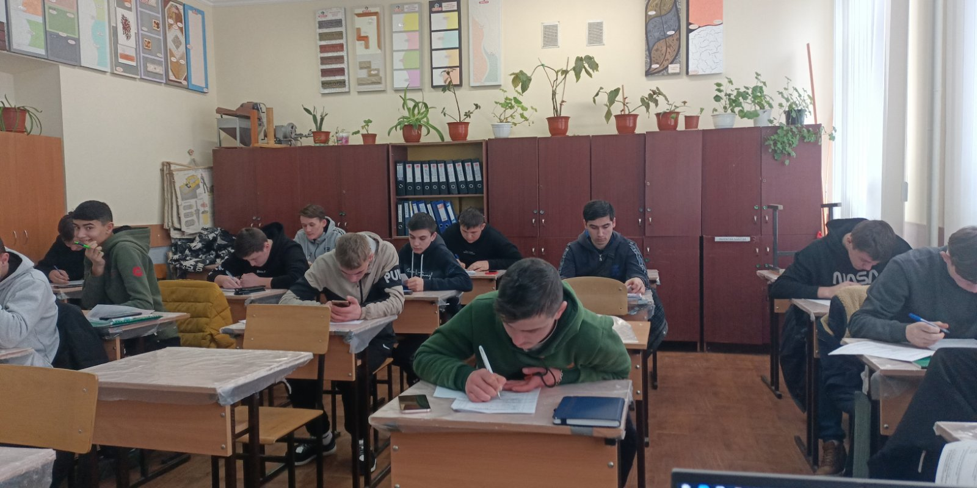
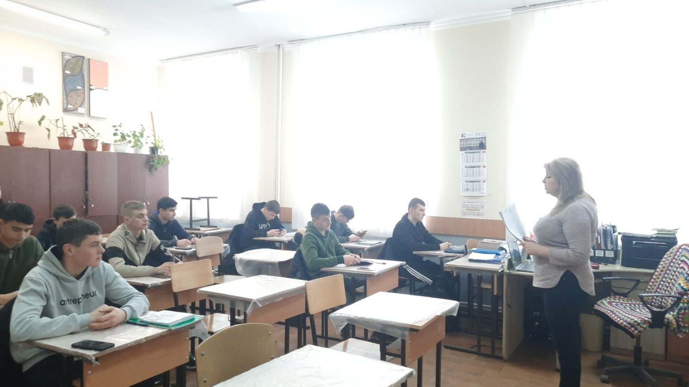
03.02.2023
Concurs ,, Cel mai bun în meserie”, la ITM, ,
gr.87, an.II, meseria: „Tencuitor” responsabil Plîngău V.

Slide 21
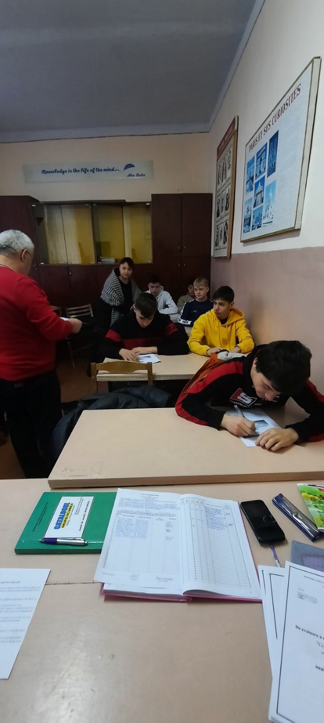
03.02.2023;
Concurs ,, Cel mai bun în meserie”, la ITM,
gr.81, an.II, meseria:„ Strugar multiprofil”responsabil Maxim N.

Slide 22
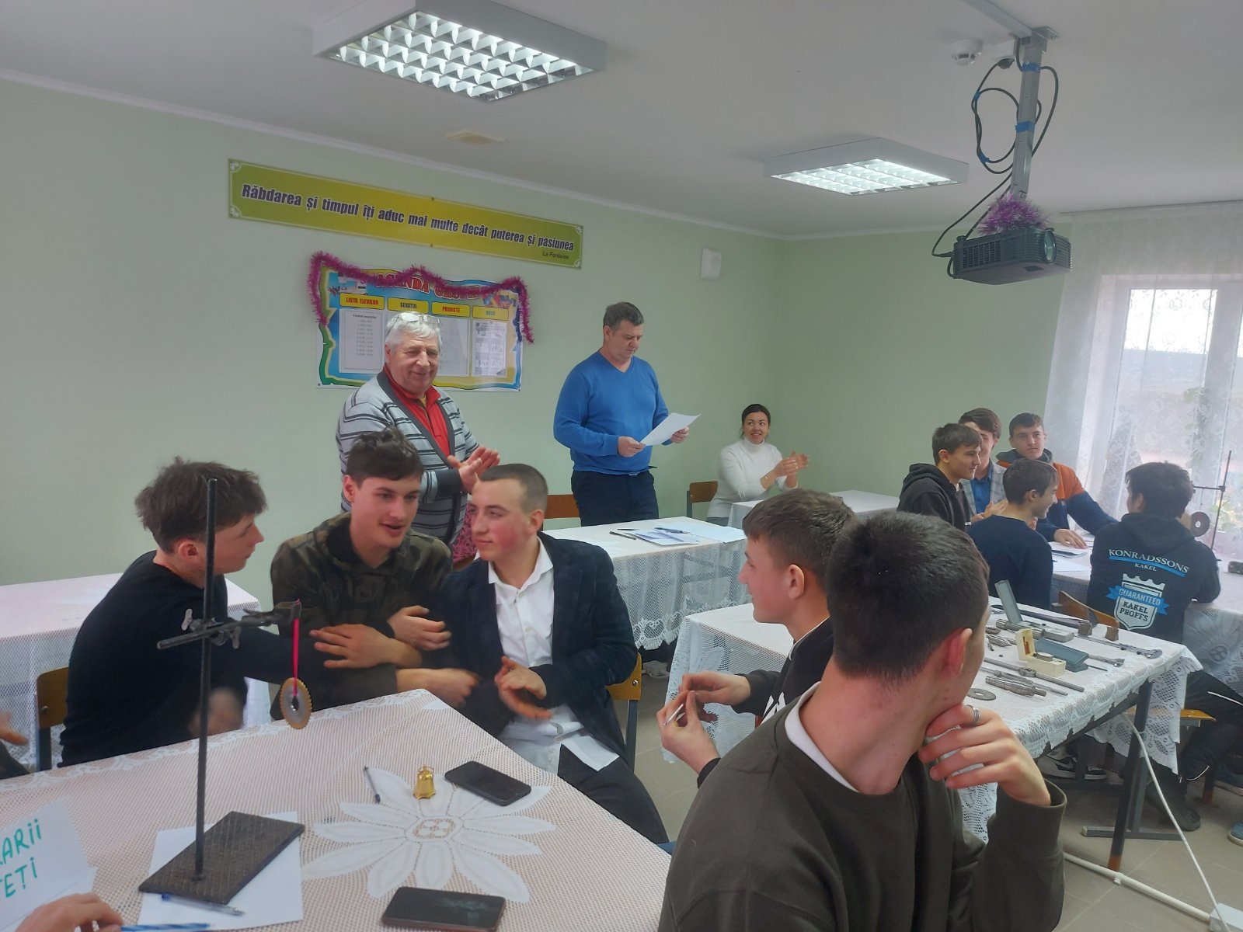
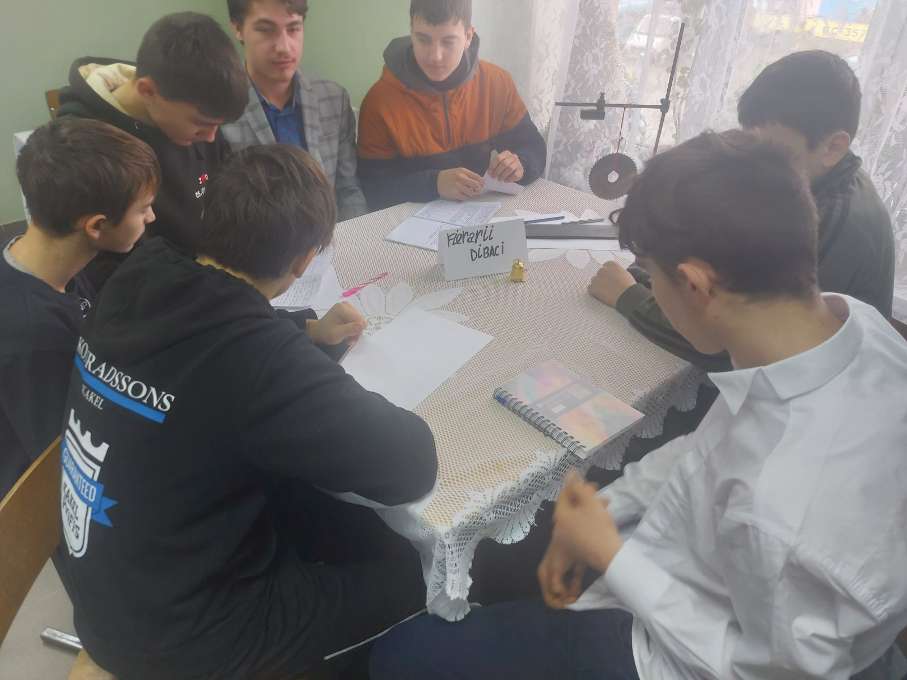
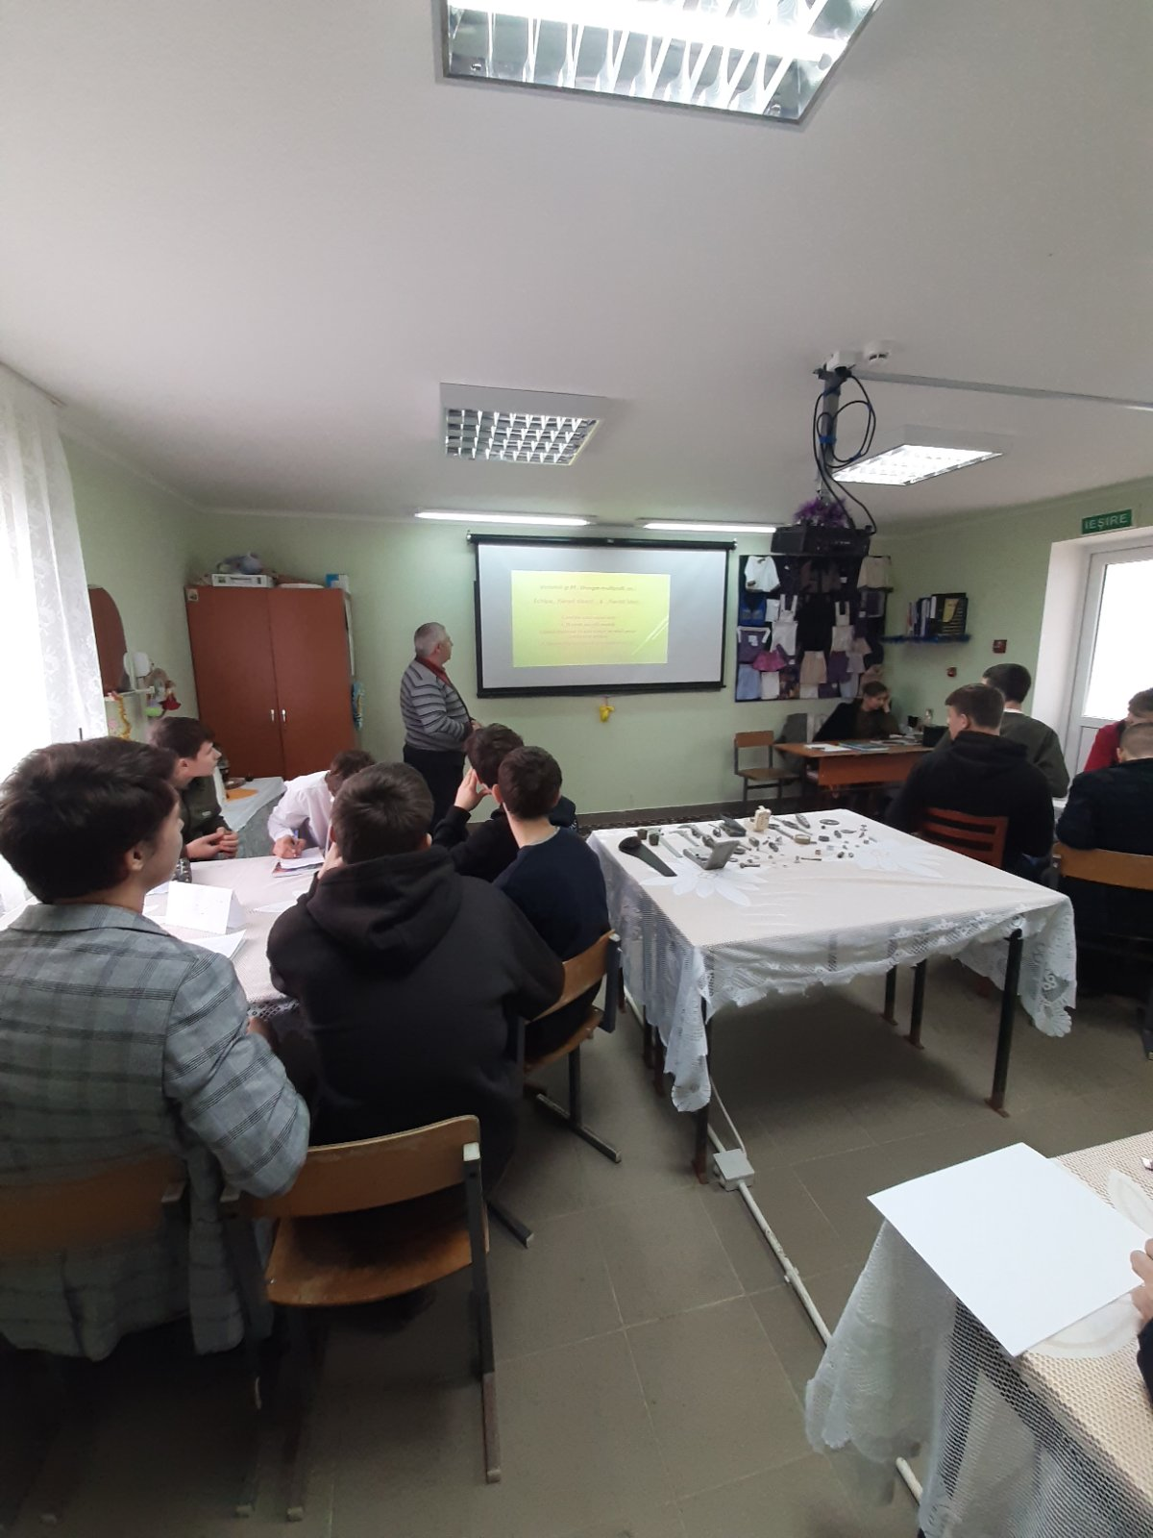
03.02.2023
Victorină ,, Bate fierul cât e cald ”, la ITM,
gr.89, an.I, meseria: „ Strungar multiprofil”responsabil Ignat I.

Slide 23
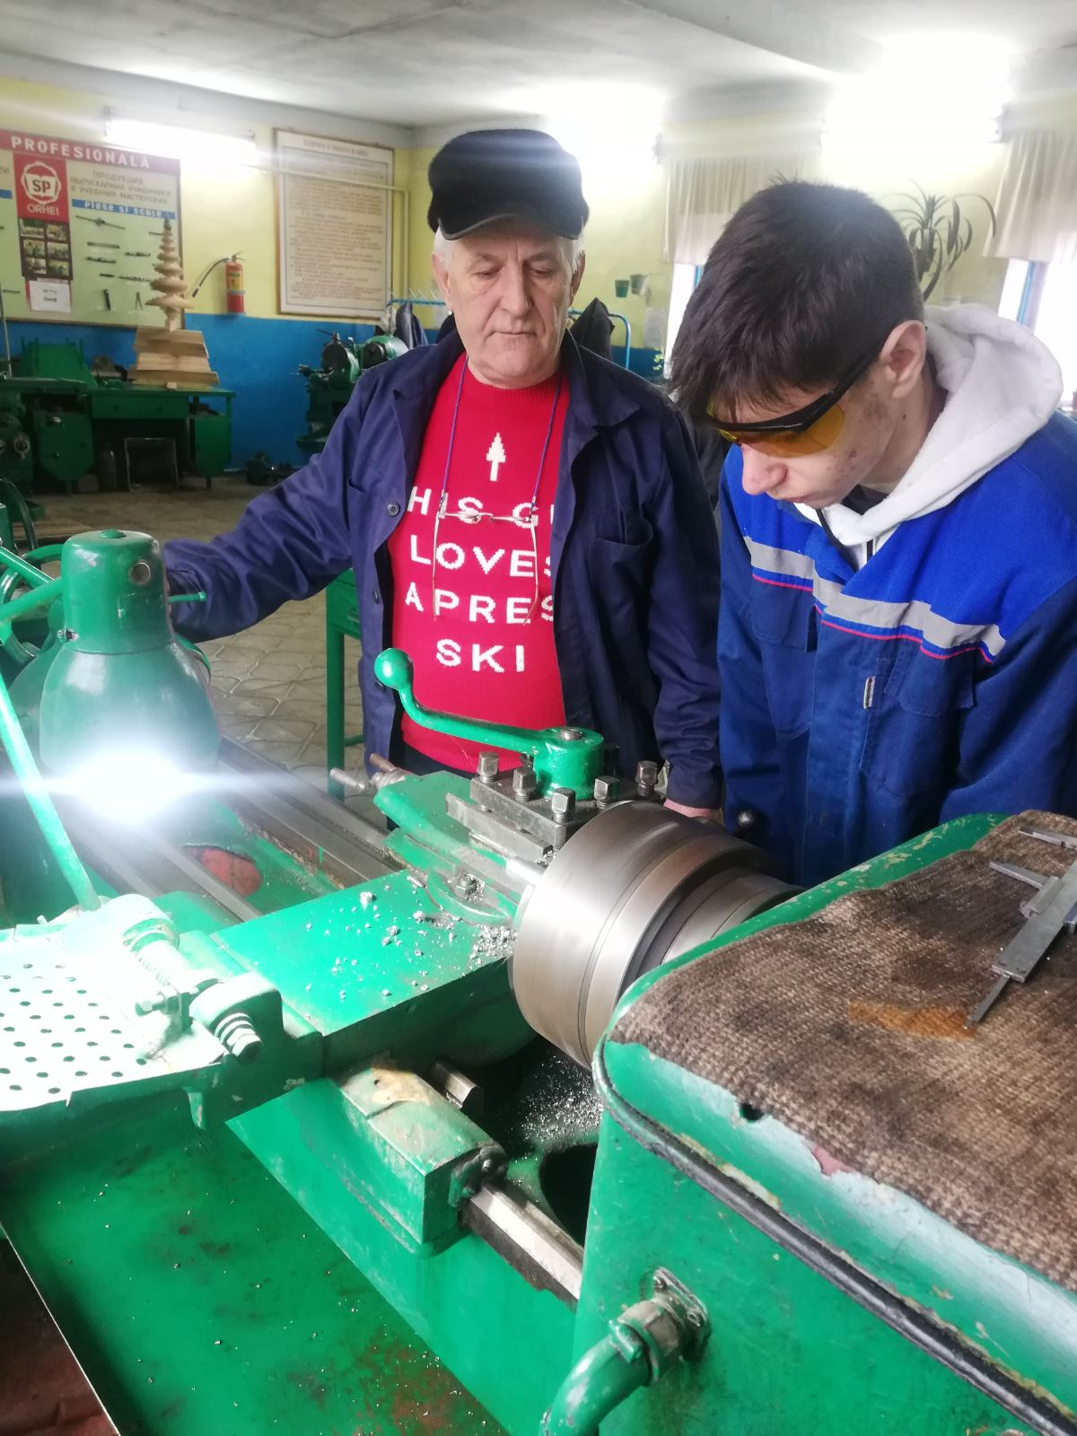
06.02.2023
Concurs ,, Cel mai bun în meserie”, la IPM,
gr.81, an.II, meseria:„ Strugar multiprofil”responsabil Maxim N.

Slide 24
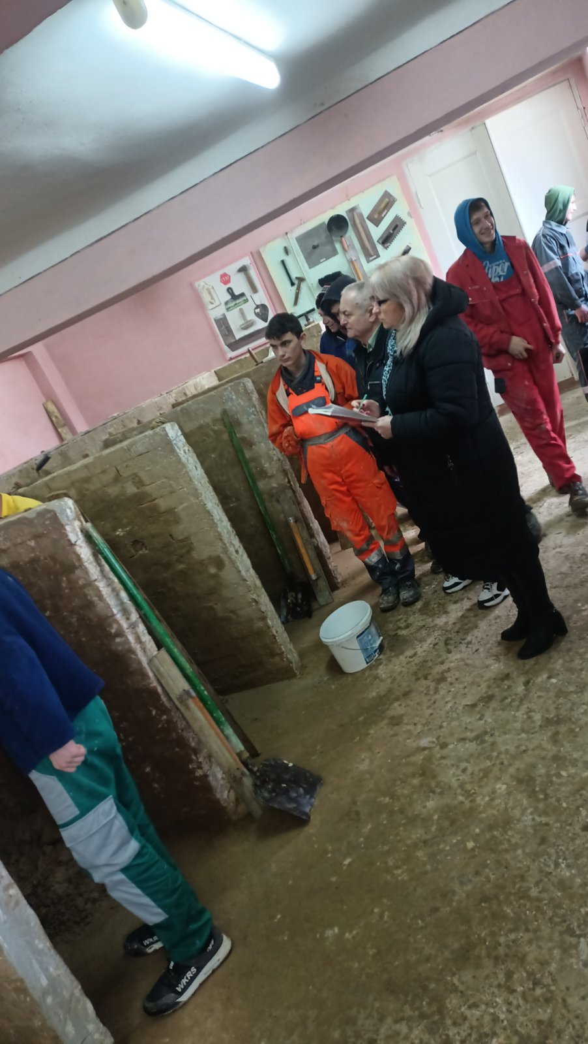
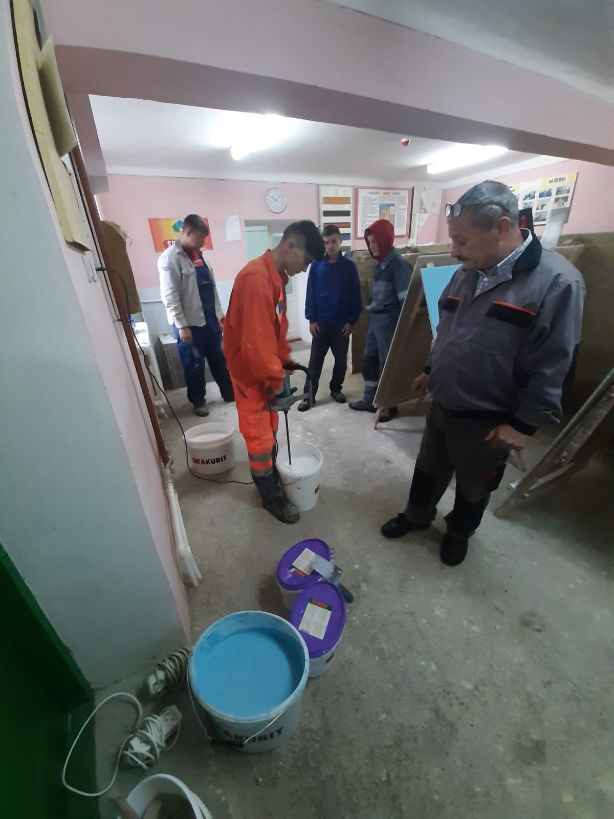
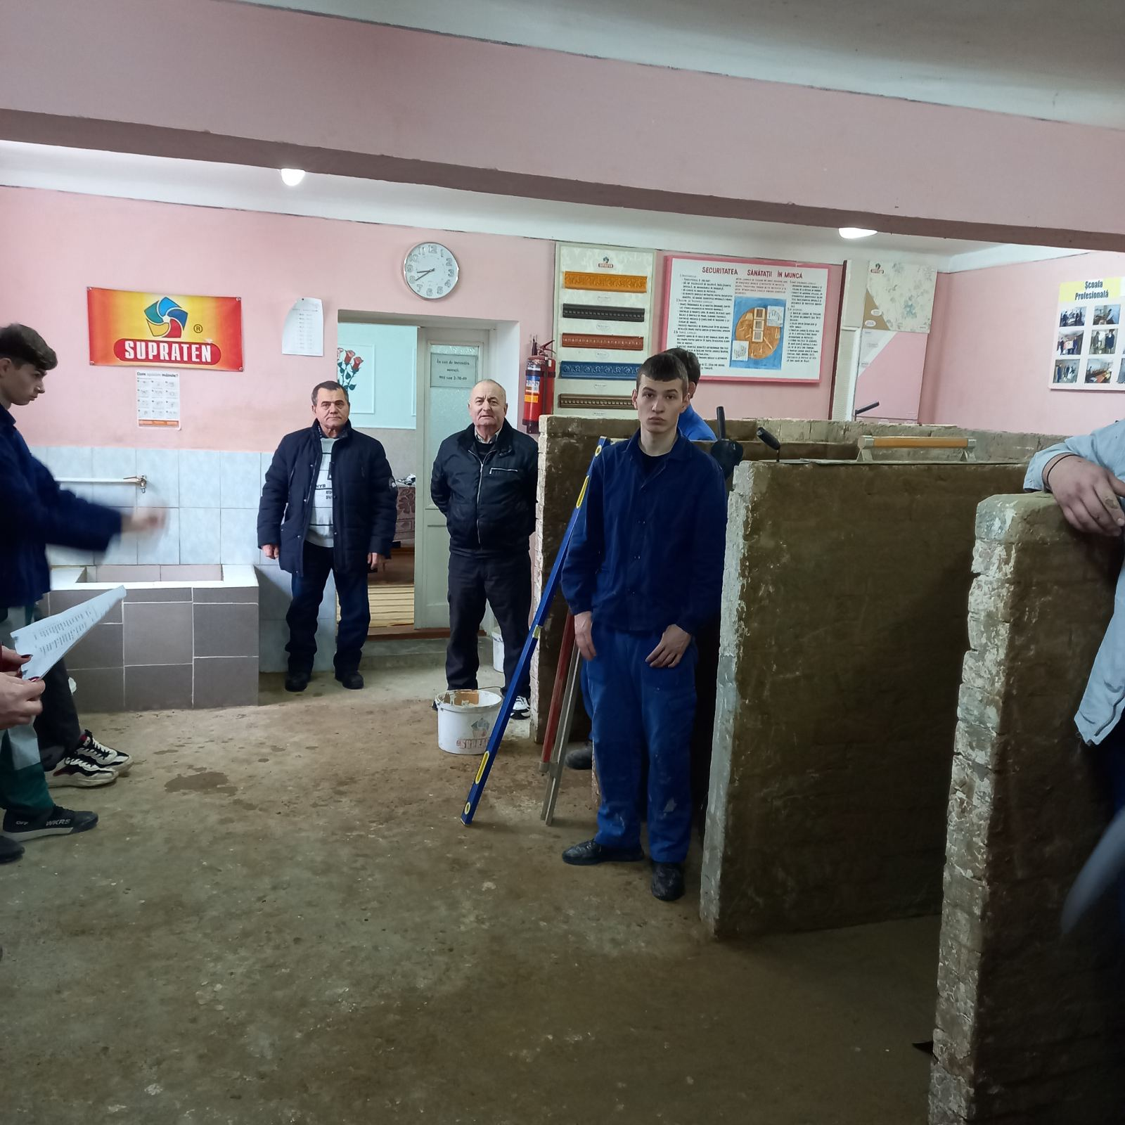
07.02.2023
Concurs ,, Cel mai bun în meserie”, la IPM,
gr.80, an.II, meseria: „Tencuitor” responsabil Margină V.

Slide 25
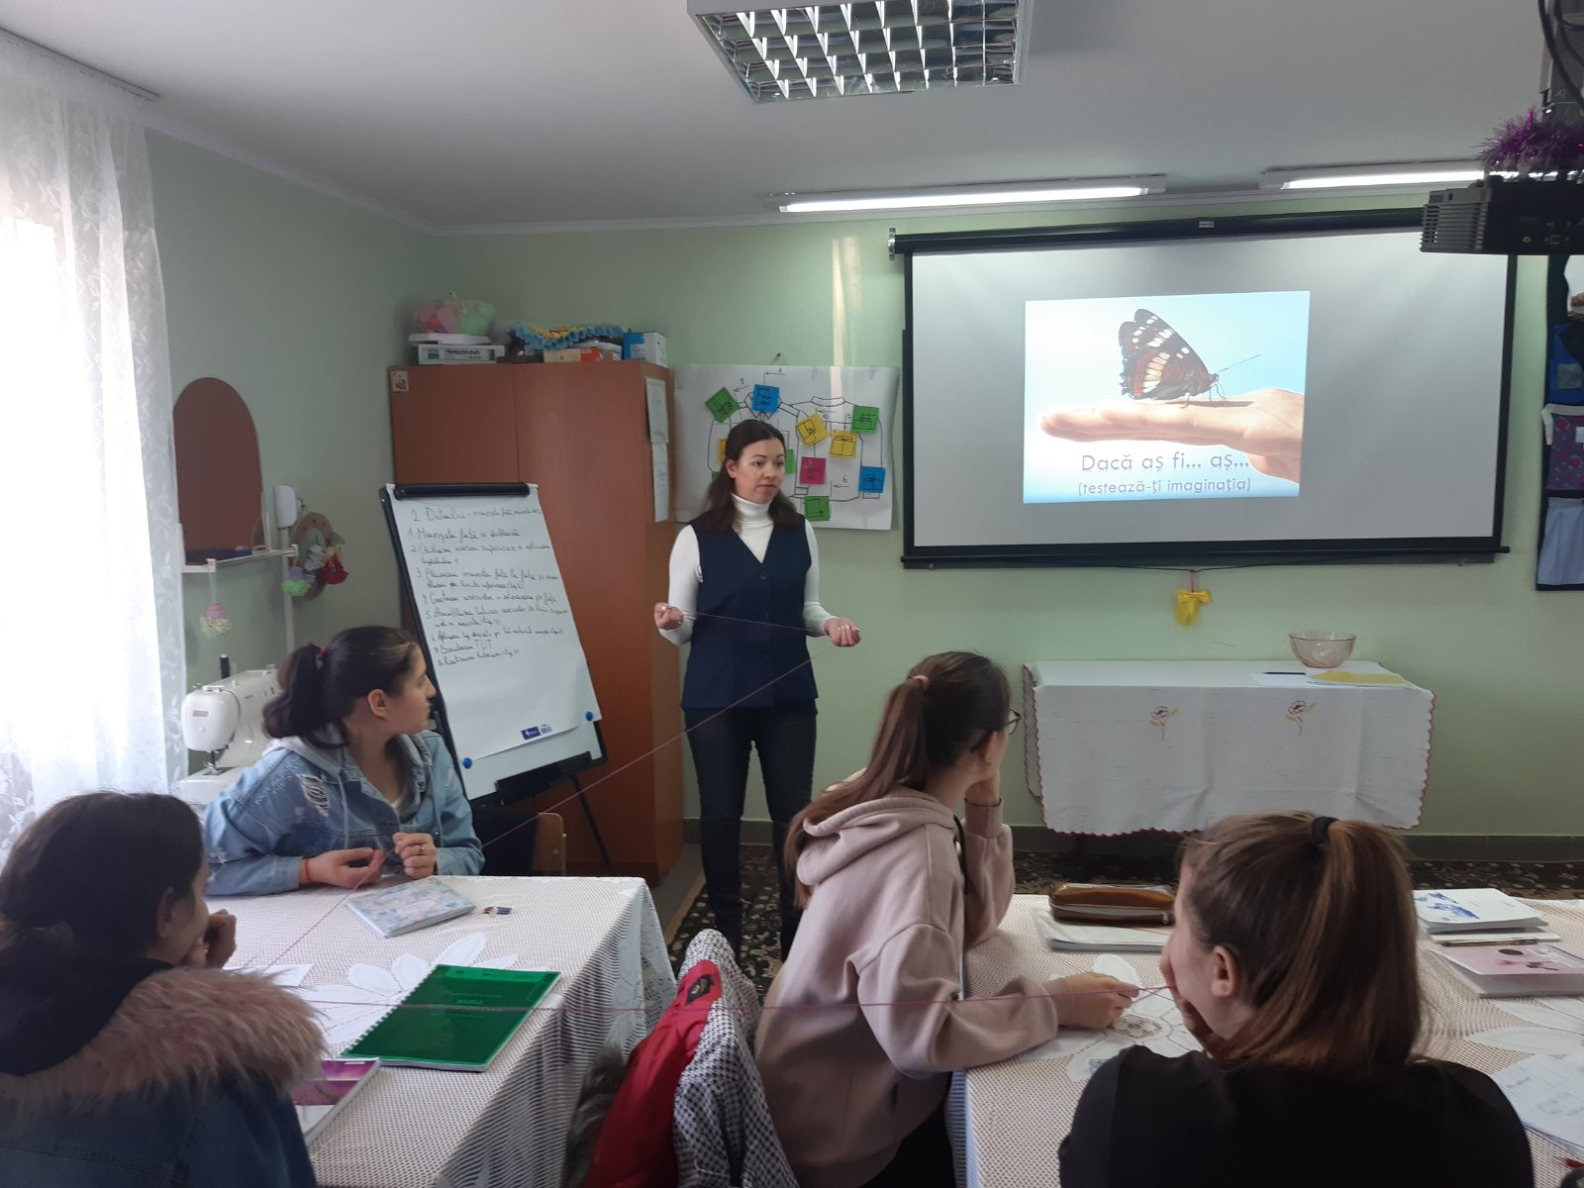
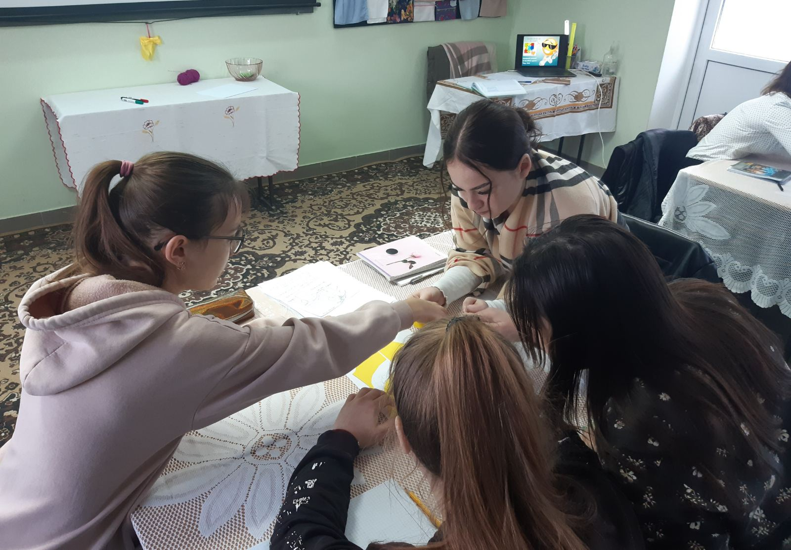
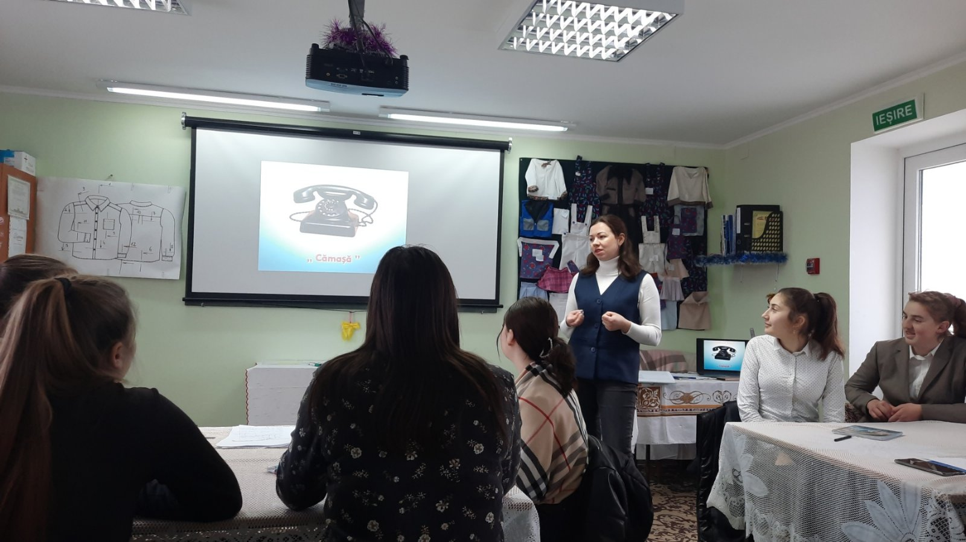
08.02.2023
Lecție demonstrativă”, la ITM,
gr.82, an.II, meseria: „Cusătoreasă (în industria confecțiilor)” responsabil Mîrzac Cristina

Slide 26
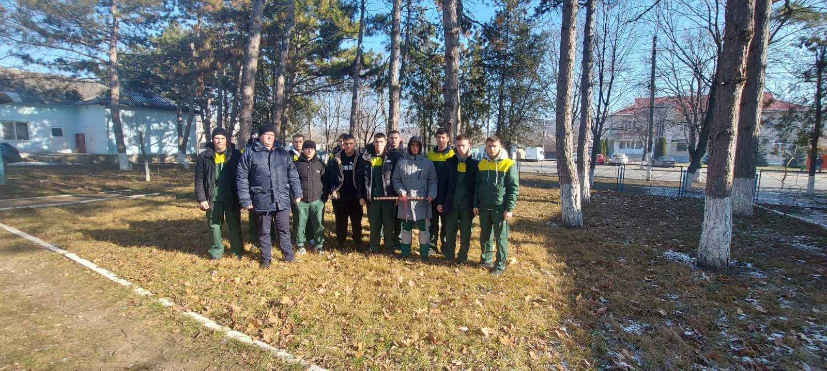
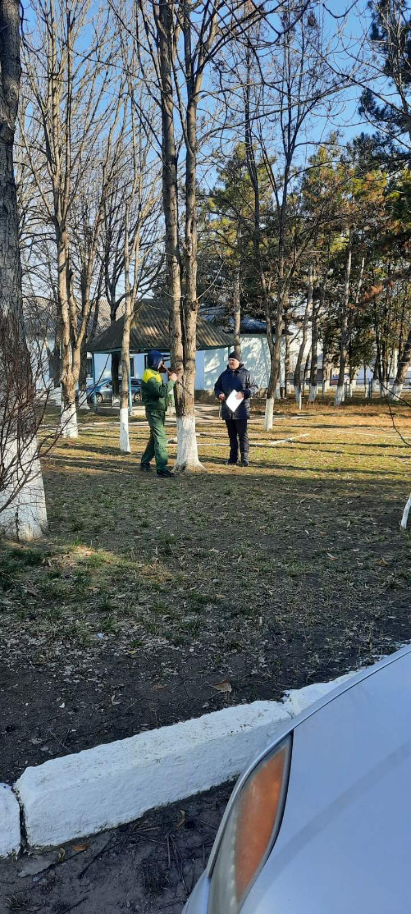
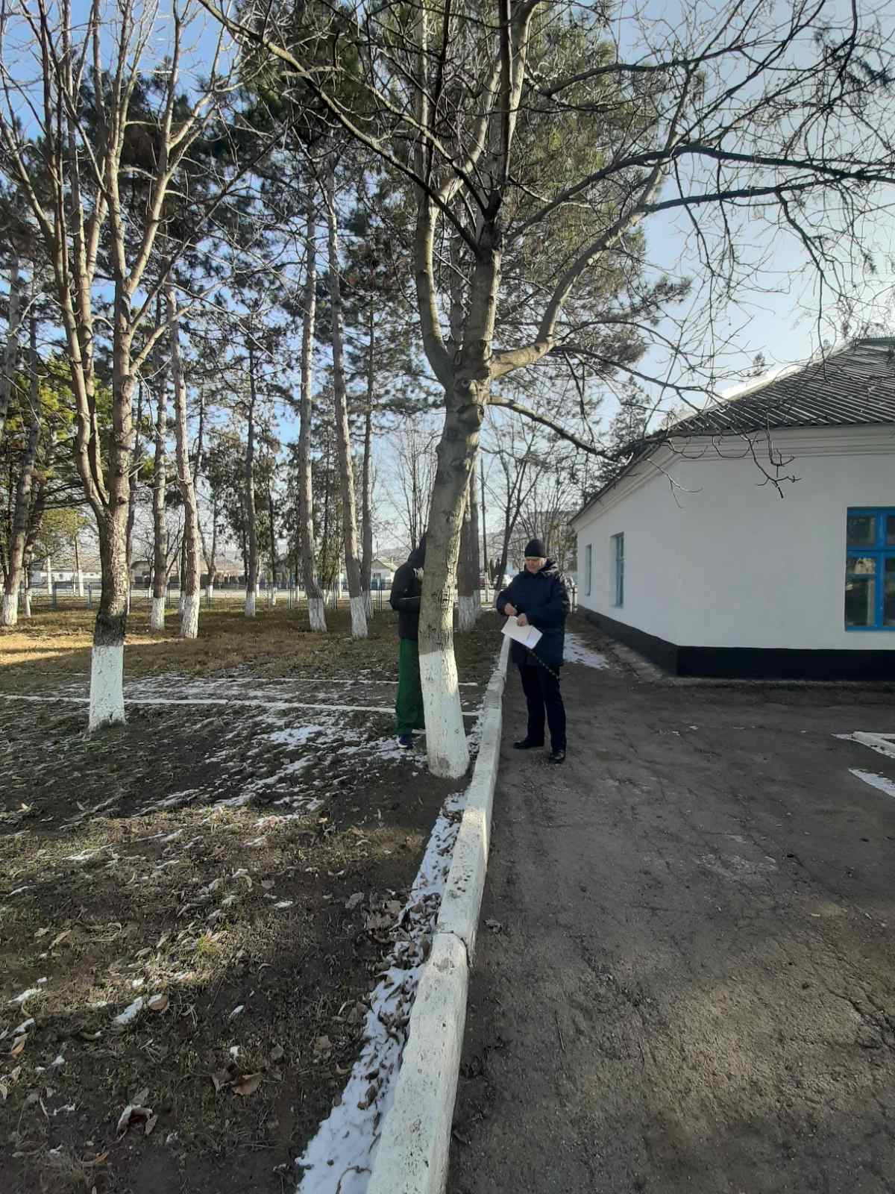
08.02.2023; 09.02.2023
Concurs ,, Cel mai bun în meserie”, la ITM și IPM,
gr.83, an.II, meseria: „Sivicultor” responsabil Covali V.

Slide 27
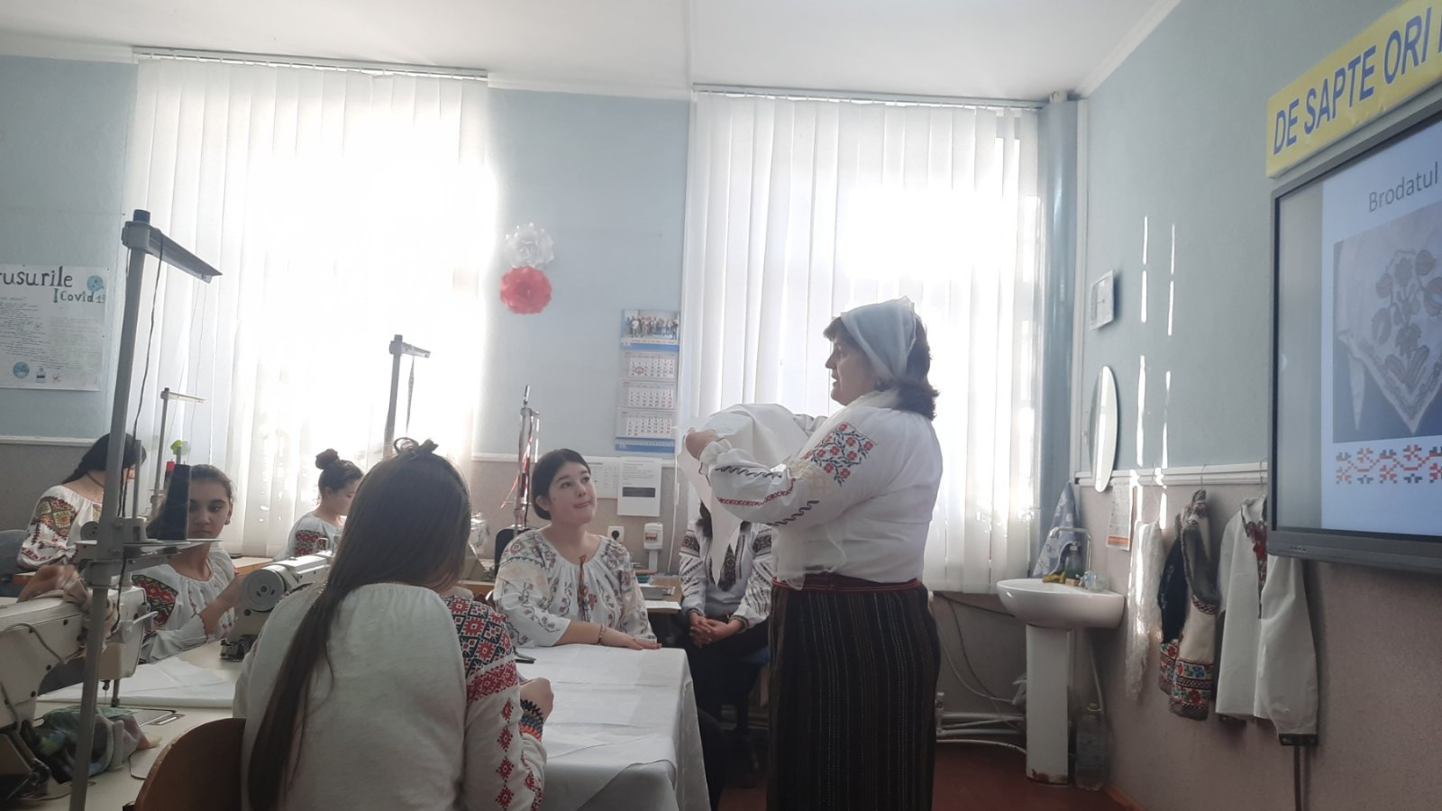
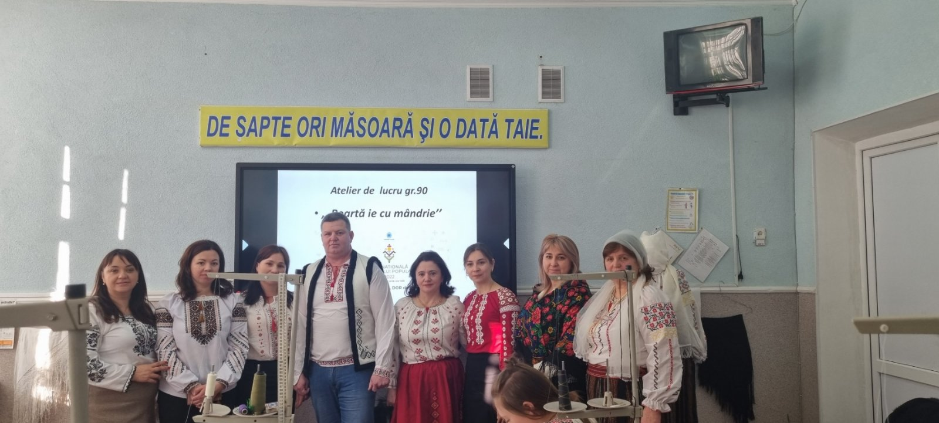
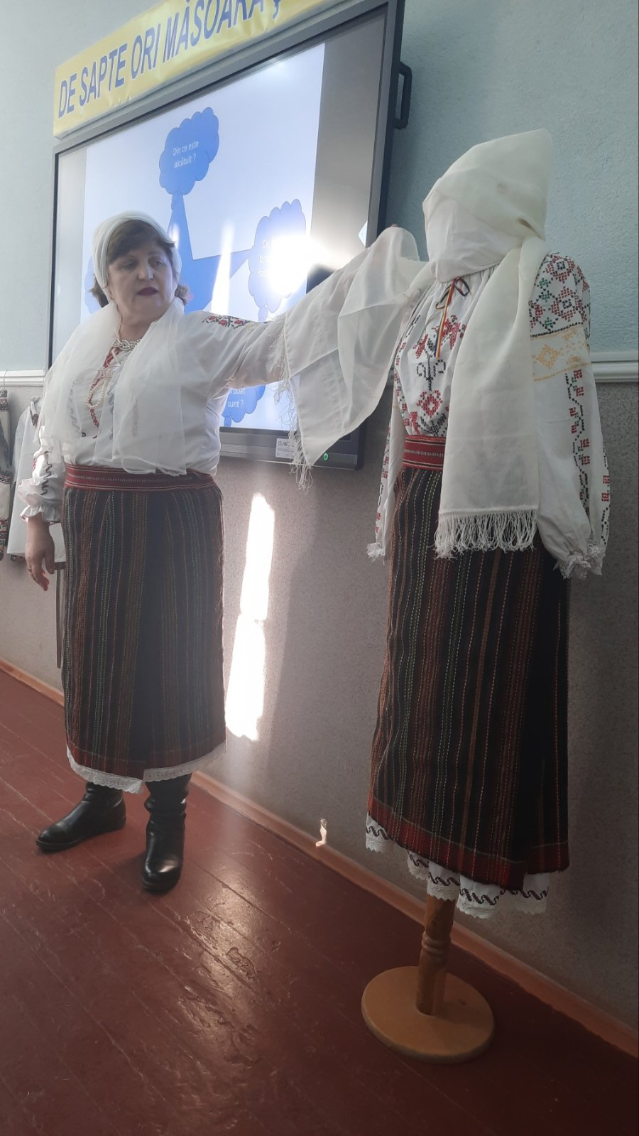
10.02.2023
Atelier de lucru ,, Poartă ie cu mîndrie”,
gr.90 an.I, meseria: „Cusătoreasă (în industria confecțiilor)” responsabil Mihalachi E.

Slide 28
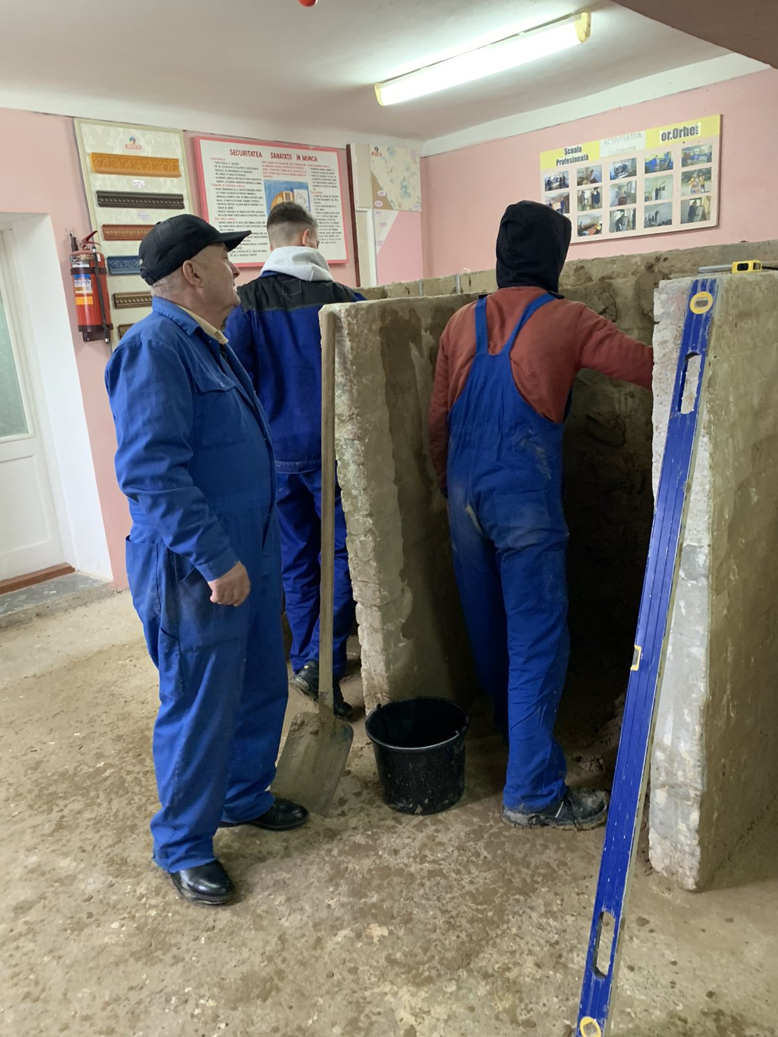
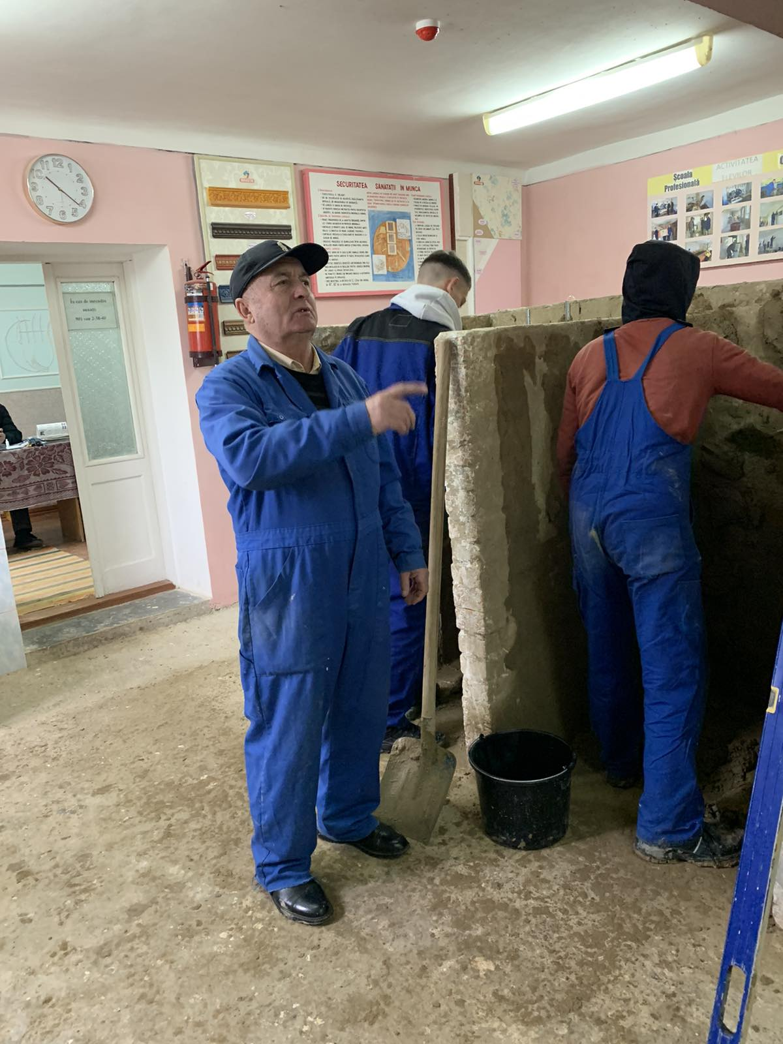
Ore de instruire practică la meseria: ” Tencuitor ”realizate cu succes de maistrul –instructor Barbaroș Ion, gr. 87

Slide 29
În rezultatul chestionării cadrelor didactice membre ai comisiei metodice în scopul ”analizei motivaței cadrelor didactice și identificarea nevoilor ” am identificat următoarele:
Puncte tari: - 30% din cadre didactice au staj de muncă cuprins între 17 -35; - abilitățile profesionale corespund funcției ocupate 100%; - 20% cadre didactice au avansat profesional 60%; - Toate cadrele didactice participă la formări profesionale sistematic; - 50% cadre didactice sunt încurajate foarte des să-și continuie munca; -100 % cadre didactice cred că meseriile la care activează au continuitate în IPȘP din Orhei; - Colectiv prietenos | Puncte slabe: 70% din cadre didactice au staj de muncă cuprins între 2 – 5 ani; - 40% au avansat profesional 20 %; - Majoritatea muncesc în IPȘP din Orhei deoarece s-au obișnuit, graficul de lucru este convenabil, sau e în apropiere de casă; - Majoritatea nu își permit să avanseze profesional deoarece îi împiedică vîrsta, nu au timp sau nu-si doresc. - 50% cadre didactice sunt rareori încurajate să-și continuie munca;

Slide 30
Amenințări: - Într-un an de zile majoritatea se gîndesc de foarte multe ori să demisioneze; - Majoritatea ajung în stare de stres din cauza că nu reușesc să îndeplinească cerințelor impuse, din cauza insuficienței de timp, din cauza discriminărilor, in cauza conflictelor apărute în colectiv, din cauza problemelor cu elevii, părinții. (Avem persoane care stau foarte bine la capitolul ”stres”) | Oportunități: - Cadre didactice calificate la meseriile/ specialitățile unde activează; - Realizarea și desfășurarea activităților plănuite în cadrul ședințelor comisiei metodice: ”Disciplini tehnice”; - Asistarea la lecții publice, cu scopul de a susține colegii și a obține un schimb de experiență; - Participarea la ateliere de lucru, mese rotunde, victorine, concursuri, ședințe organizatorice; - Sprijin reciproc, implicare activă din partea tuturor cadrelor didactice. O echipă puternică !!! - Următoarele cadre didactice au fost etichetate că își susțin colegii: Munteanu S., Plîngău V., Vicol Cr.,Mihalachi Ec., Mîrzac Cr., Covali V., Vicol R., Cotruță A., Plaiu I.

Slide 31
” Motivația ” - acesta este un ansamblu de forțe motrice interne și externe care încurajează o persoană la activitate, stabilesc limitele și formele de activitate și conferă acestei activități o orientare concentrată pe atingerea anumitor obiective (după V.Anna. Dubrovskaya).

Slide 32
”Succesul” se bazează pe susținere, încredere, Motivare, implicare, dedicare!!!
BraVO Echipei Noastre!!!

